Slide 1

國立臺中教育大學特殊教育學系
師資培育自我評鑑
師資類科：特殊教育學校（班）
報告人：副教授兼系主任詹秀美

Slide 2
101年師資培育評鑑檢討會議
時間：102年2月21日(星期四)上午9:00
地點：本校行政大樓 2 樓 A213 會議室
主持：楊思偉校長
提案討論
針對本校「101年度上半年大學校院師資培育評鑑」結果，有關缺點和建議之改善措施之提案討論。

Slide 3
101年大學校院師資培育評鑑檢討會議
本校三類科與其他四所傳統教育大學小教類科評鑑結果一覽表
學校名稱 | 受評類科 | 整體評鑑 結果 | 六大評鑑項目認可結果
 |  |  | 目標、特色及自我改善 | 行政組織及運作 | 學生遴選及學習環境 | 教師素質及專業表現 | 課程設計及教師教學 | 教育實習及畢業生表現
台北市立教育大學 | 國民小學 | 通過 | 通過 | 有條件通過 | 有條件通過 | 通過 | 通過 | 通過
國立新竹教育大學 | 國民小學 | 通過 | 通過 | 通過 | 通過 | 有條件通過 | 有條件通過 | 通過
國立臺南大學 | 國民小學 | 通過 | 通過 | 通過 | 通過 | 有條件通過 | 通過 | 通過
國立臺東大學 | 國民小學 | 有條件通過 | 通過 | 通過 | 通過 | 有條件通過 | 通過 | 未通過
國立臺中教育大學 | 國民小學 | 通過 | 通過 | 通過 | 通過 | 有條件通過 | 通過 | 通過
國立臺中教育大學 | 特殊教育 | 通過 | 通過 | 通過 | 通過 | 有條件通過 | 通過 | 通過
國立臺中教育大學 | 幼兒園 | 通過 | 通過 | 通過 | 有條件通過 | 通過 | 通過 | 通過

Slide 4
101年大學校院師資培育評鑑「檢討會議紀錄」
決議：
三、特殊教育學校(班)師資培育評鑑
針對特殊教育師資職前教育課程應經師培中心課程委員會審議或核備之改善建議，改善策略為課程送經教育學院院課程會議通過後，再送師培中心課程會議審議通過後，最後送校課程會議審議。
針對宜聘任具博士學位或取得大學講師證書之兼任教師之改善建議，建議由本校專任教師支援特教師培課程。

Slide 5
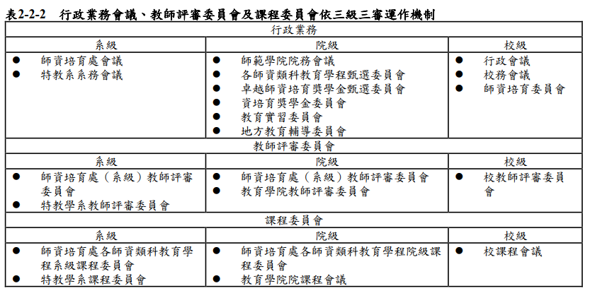
101年師資培育評鑑「自我改善情形」
針對特殊教育師資職前教育課程應經師培中心課程委員會審議或核備之改善建議，改善策略為課程送經教育學院院課程會議通過後，再送師培中心課程會議審議通過後，最後送校課程會議審議。

Slide 6
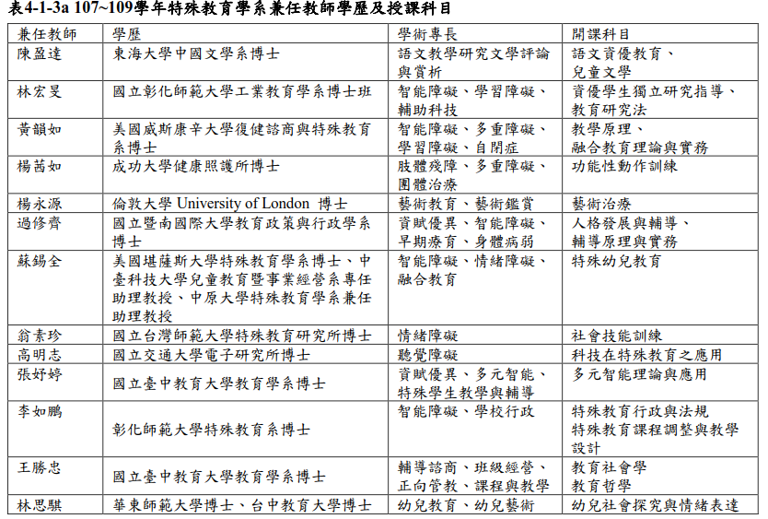
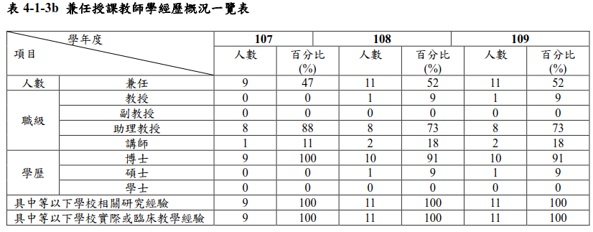
101年師資培育評鑑「自我改善情形」
針對宜聘任具博士學位或取得大學講師證書之兼任教師之改善建議，建議由本校專任教師支援特教師培課程。

Slide 7
110年師資培育自我評鑑報告
項目一、教育目標及師資職前教育階段教師專業素養
項目二、行政運作及自我改善
項目三、學生遴選及學習支持
項目四、教師質量及課程教學
項目五、學生學習成效
項目六、實習及夥伴學校關係
師資培育基本指標
師資培育關鍵指標

Slide 8
項目一
教育目標及師資職前教育階段
教師專業素養

Slide 9





項目一「教育目標及師資職前教育階段教師專業素養」
（一）本校師資培育之教育目標及
所對師資生學科教學知能（PCK）與專業知能之期望
學科教學知能
專業知能

Slide 10
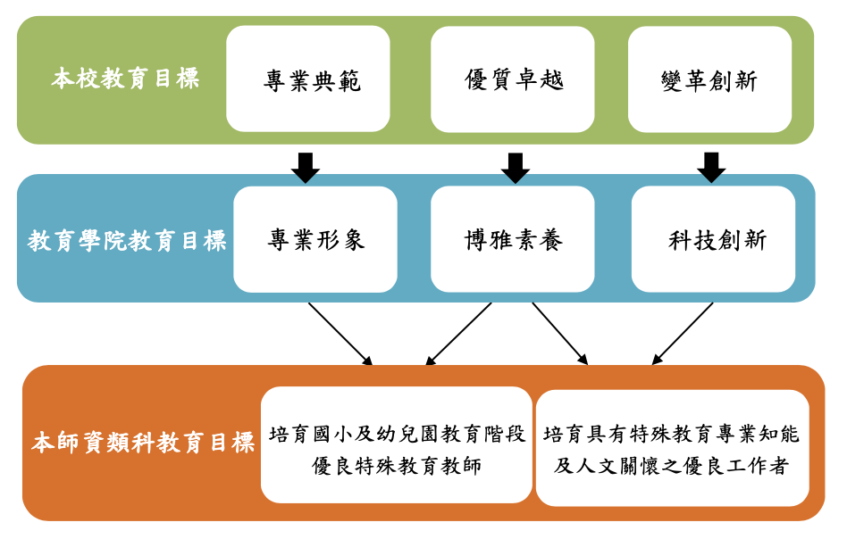
項目一「教育目標及師資職前教育階段教師專業素養」
本校師資培育之
教育目標
圖1-1-1
本師資類科教育目標與本校、
教育學院教育目標對應情形

Slide 11
項目一「教育目標及師資職前教育階段教師專業素養」
對師資生在所要任教科目（包班教學）教學知能學習成效之期望
強化領域學科教學能力
實踐導向，知行合一
學系
學科課程
師資職前
教育課程
實踐取向
課程
教學能力
檢測與競賽
包班課程
厚植學科專業
打造文理兼備的教學能力
厚植教學實力

Slide 12
項目一「教育目標及師資職前教育階段教師專業素養」
對師資生在教育專業知能學習成效之期望
本系特殊教育師資培育職前課程分為三類特殊教育師資培育課程：
資賦優異類組師資職前教育課程
身心障礙類組師資職前教育課程
國民小學教育階段
身心障礙類組師資職前教育課程
幼兒園教育階段

Slide 13
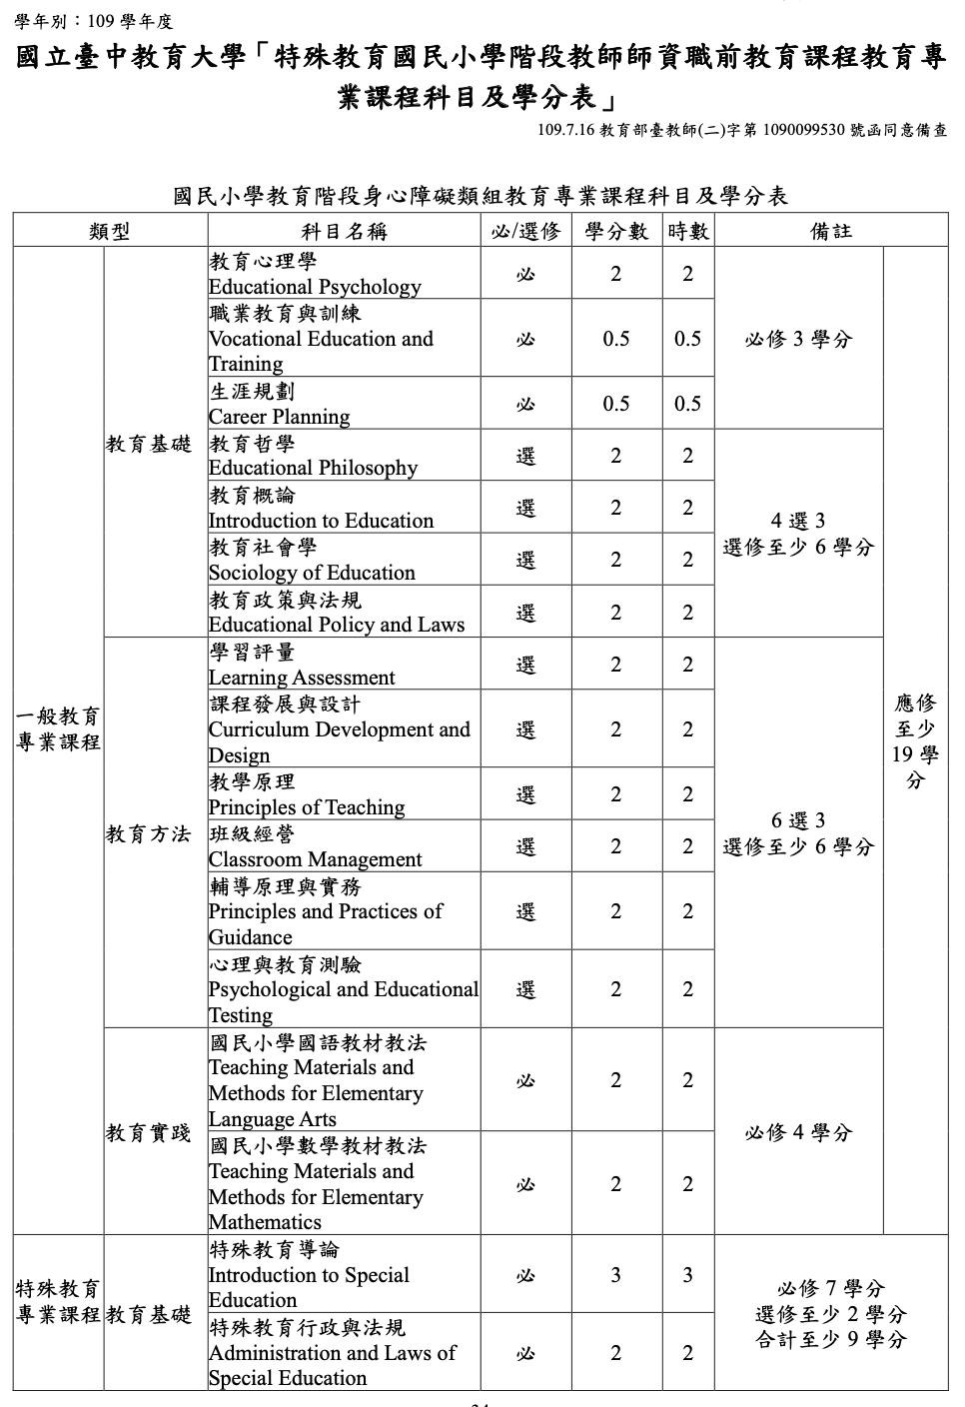
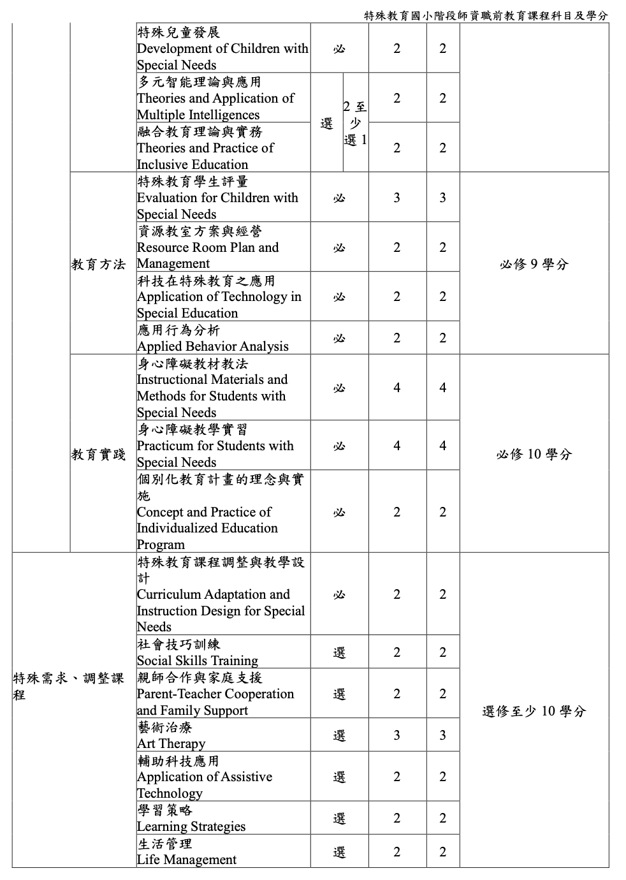
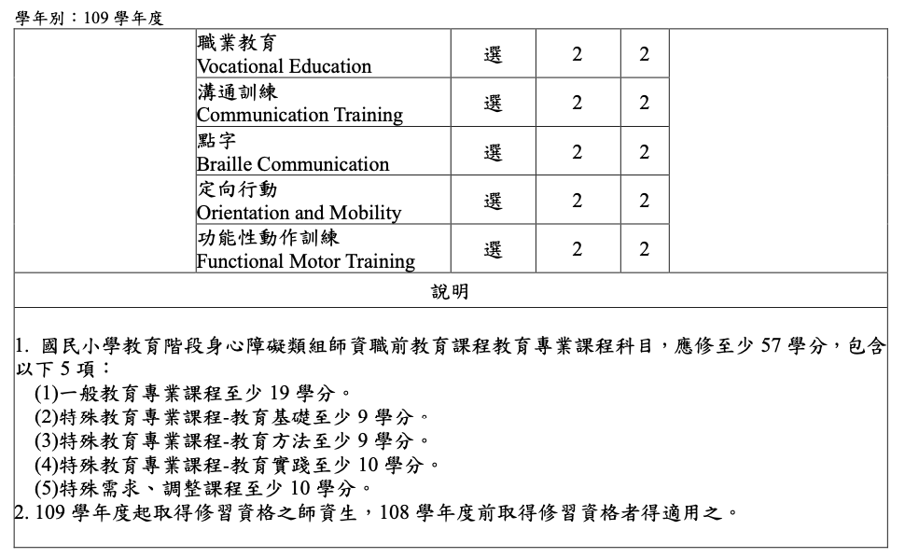

項目一「教育目標及師資職前教育階段教師專業素養」
檔案連結
佐證資料1-1-3-1
國立臺中教育大學特殊教育國民小學階段教師師資職前教育課程教育專業課程科目及學分表—國小身障類組

Slide 14
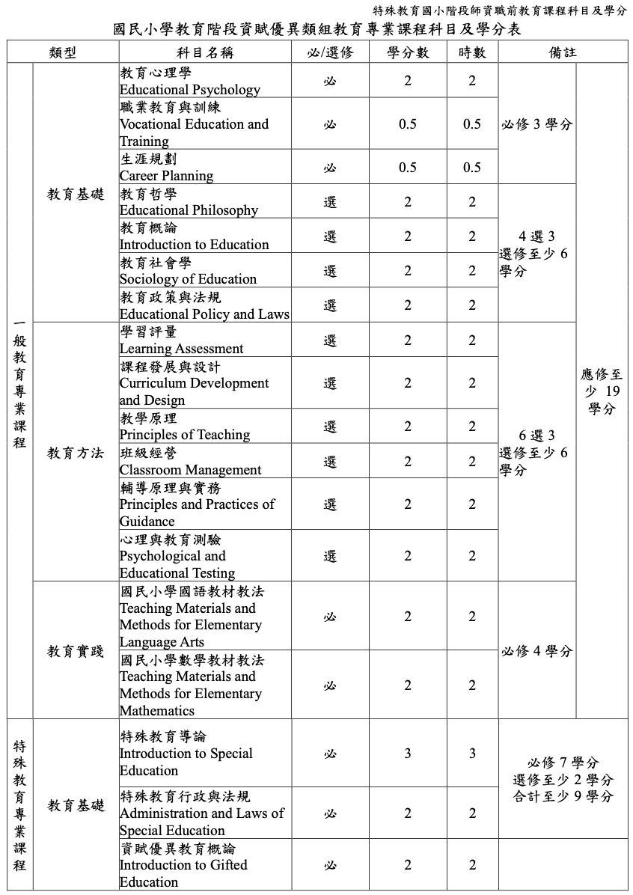
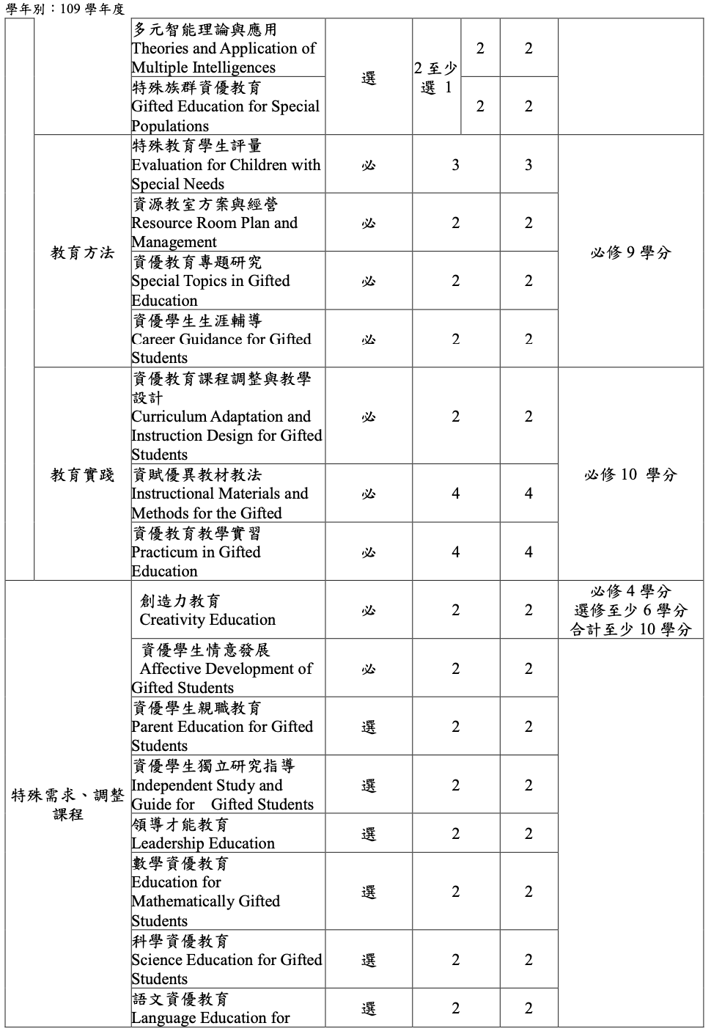
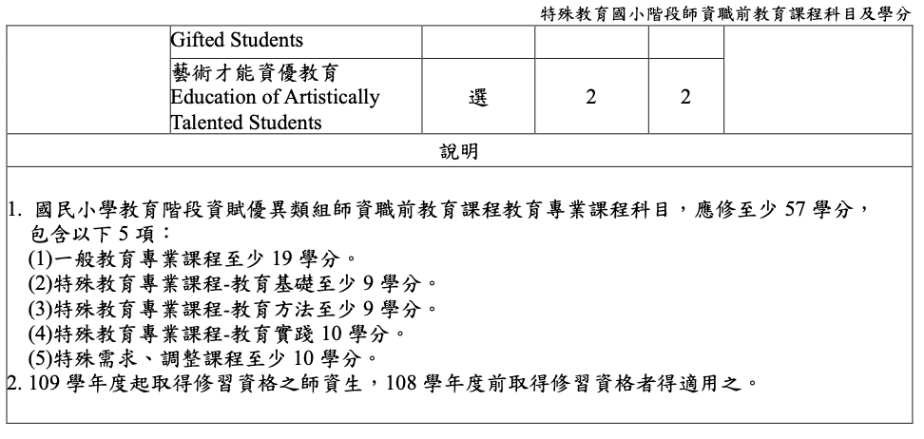
項目一「教育目標及師資職前教育階段教師專業素養」
佐證資料1-1-3-1
國立臺中教育大學特殊教育國民小學階段教師師資職前教育課程教育專業課程科目及學分表—國小資優類組

Slide 15
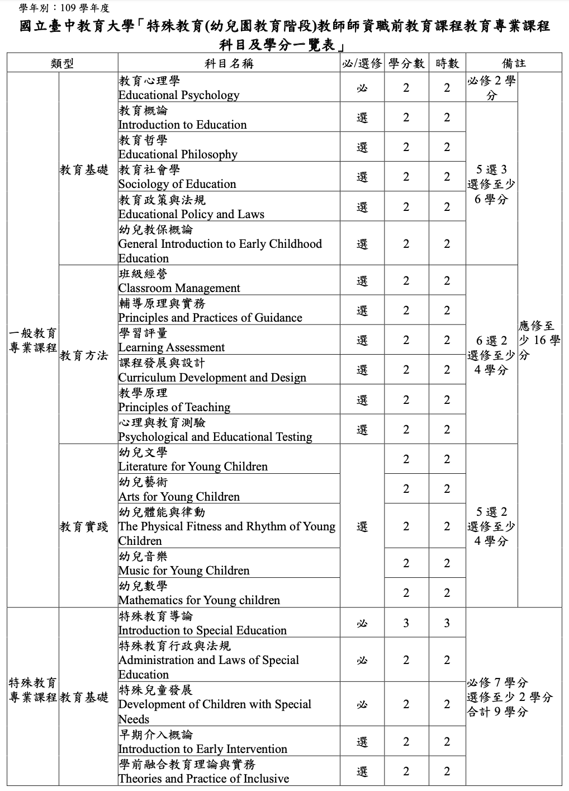
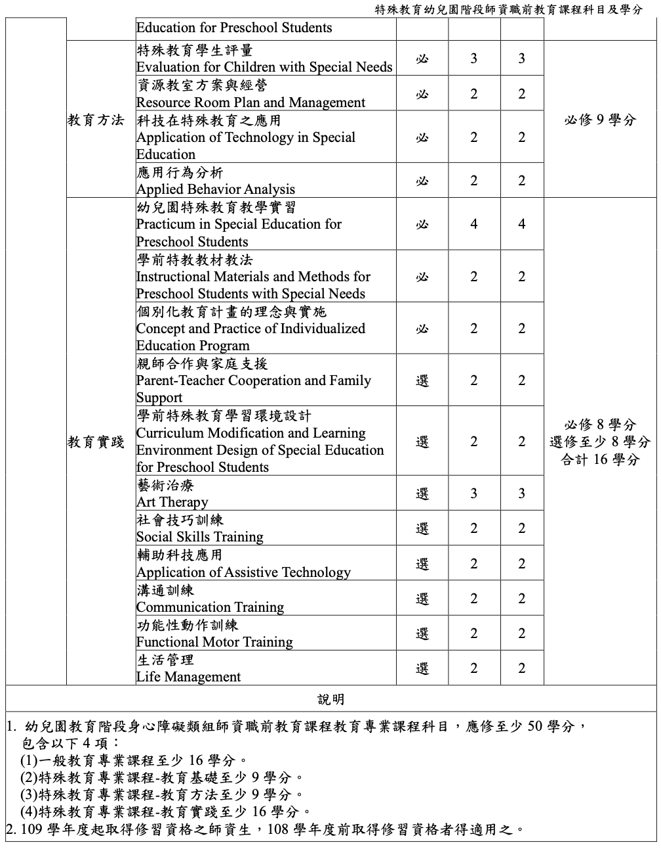
項目一「教育目標及師資職前教育階段教師專業素養」
佐證資料1-1-3-1
國立臺中教育大學特殊教育國民小學階段教師師資職前教育課程教育專業課程科目及學分表—幼兒園身障類組

Slide 16
項目一「教育目標及師資職前教育階段教師專業素養」
（二）本校師資培育之教育目標與師資職前教育階段教師專業素養及其
指標之聯結
專業素養 | 專業素養指標
了解教育發展的理念與實務 | 1-1 了解有關教育目的和價值的主要理論或思想，以建構自身的教 育理念與信念。 1-2 敏銳覺察社會環境對學生學習影響，以利教育機會均等。 1-3 了解我國教育政策、法規及學校實務，以作為教育實踐的基礎。
了解並尊重學習者的發展與學習需 求 | 2-1 了解並尊重學生身心發展、社經及文化背景的差異，以作為教 學與輔導的依據。 2-2 了解並運用學習原理，以符合學生個別的學習需求與發展。 2-3 了解特殊需求學生的特質及鑑定歷程，以提供適切的教育與支持。
規劃與實踐適切的課程、包班教學 及多元評量 | 3-1 依據課程綱要/大綱、課程理論及教學原理，以規劃素養導向課 程、教學及評量。 3-2 依據課程綱要/大綱、課程理論及教學原理，以協同發展跨領域 /科目課程、教學及評量。 3-3 具備任教領域/科目所需的專門知識與學科教學知能，以進行教 學。 3-4 掌握社會變遷趨勢與議題，以融入課程與教學。 3-5 應用多元教學策略、教學媒材及學習科技，以促進學生有效學習。 3-6 根據多元評量結果調整課程與教學，以提升學生學習成效。
建立正向學習環境及實施適性輔導 | 4-1 應用正向支持原理，共創安全、友善及對話的班級與學習環境，以養成學生良好品格及有效學習。 4-2 應用輔導原理與技巧進行學生輔導，以促進適性發展。
實踐教師專業倫理及專業發展 | 5-1 思辨與認同教師專業倫理，以維護學生福祉。 5-2 透過教育實踐關懷弱勢學生，以體認教師專業角色。 5-3 透過教育實踐與省思，以發展溝通、團隊合作、問題解決及持 續專業成長的意願與能力。
表1-2-1b
本師資培育之職前教
育階段教師專業素養
及指標

Slide 17
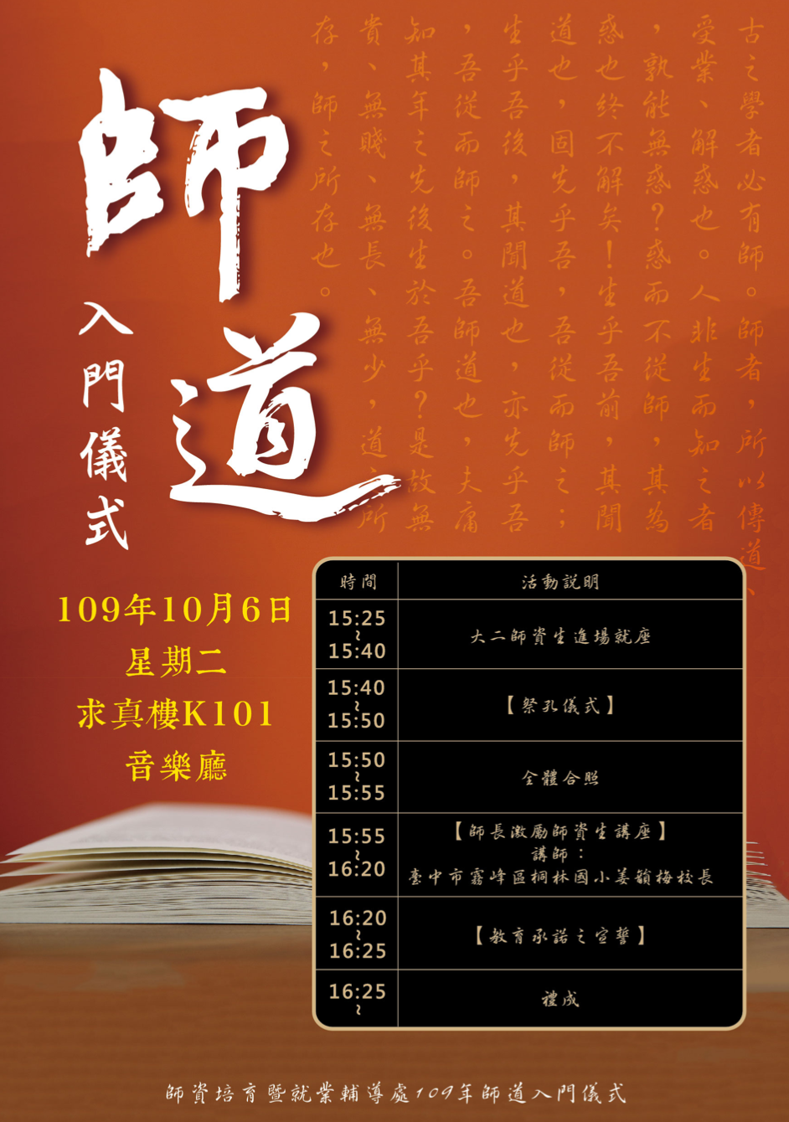
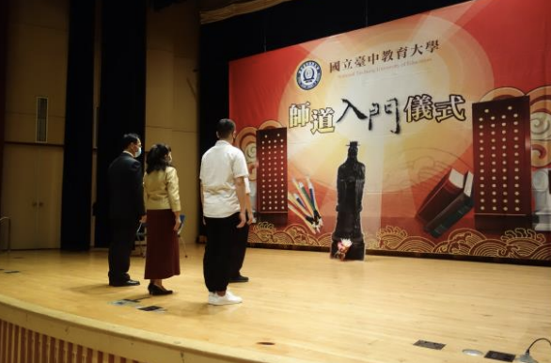
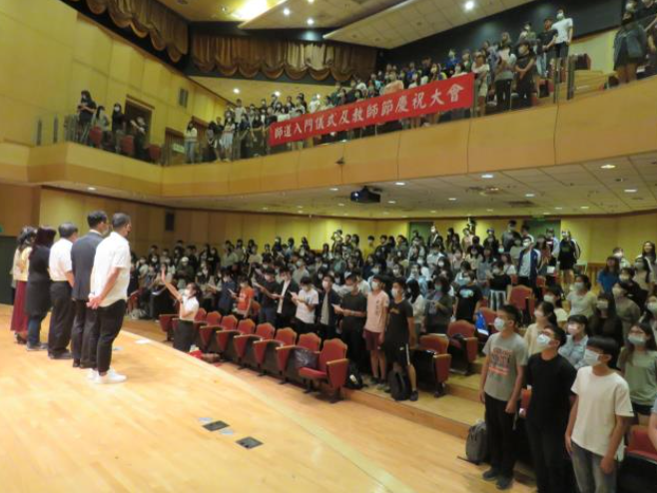
項目一「教育目標及師資職前教育階段教師專業素養」
本校協助師生了解教育目標與師資職前教育階段教師專業素養及其指標之作法
新科師資生
師道入門儀式

Slide 18
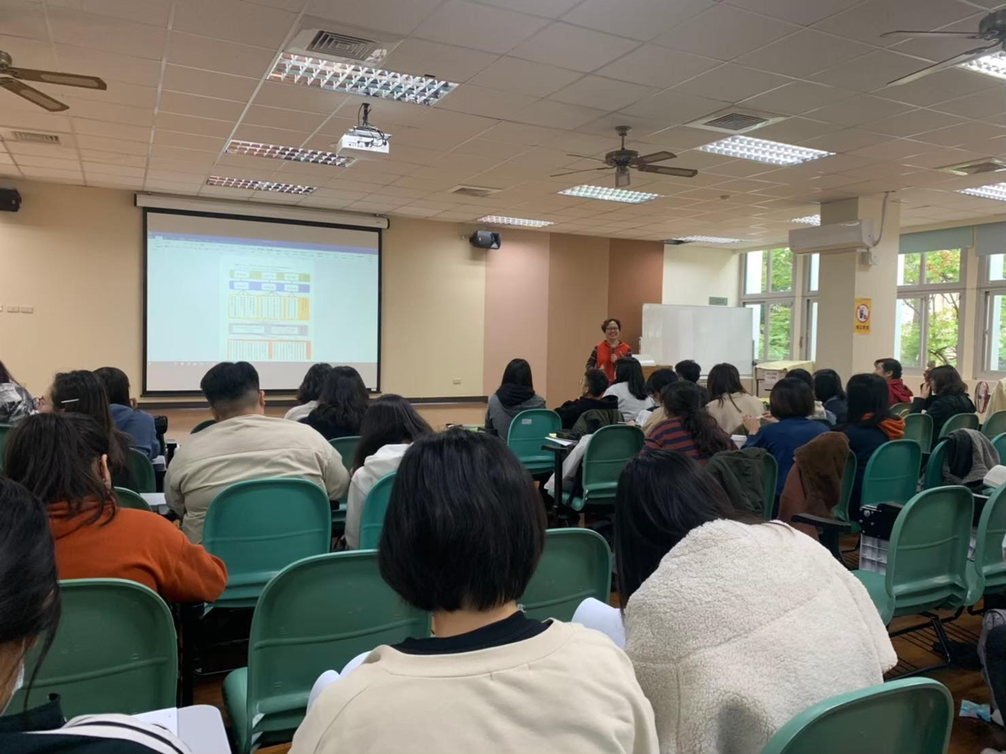
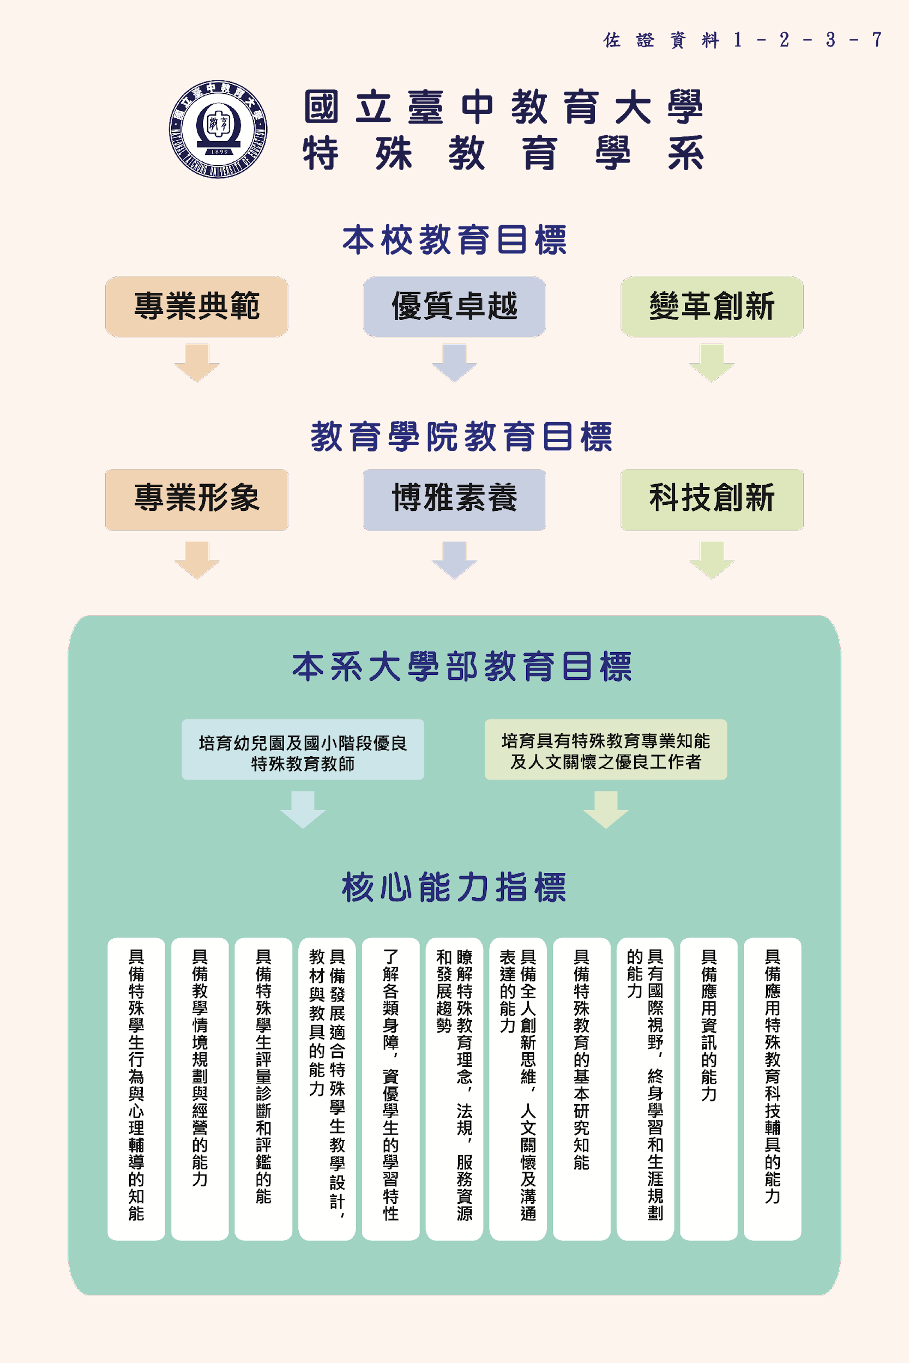
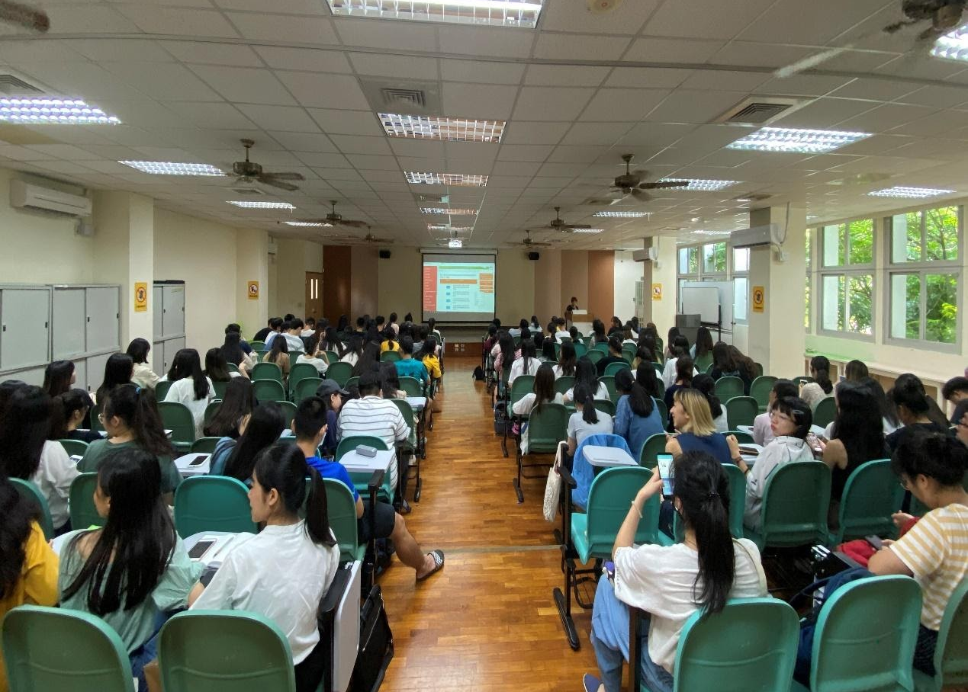
項目一「教育目標及師資職前教育階段教師專業素養」
本校協助師生了解教育目標與師資職前教育階段教師專業素養及其指標之作法
師生會談
教育目標海報
聯合班會

Slide 19
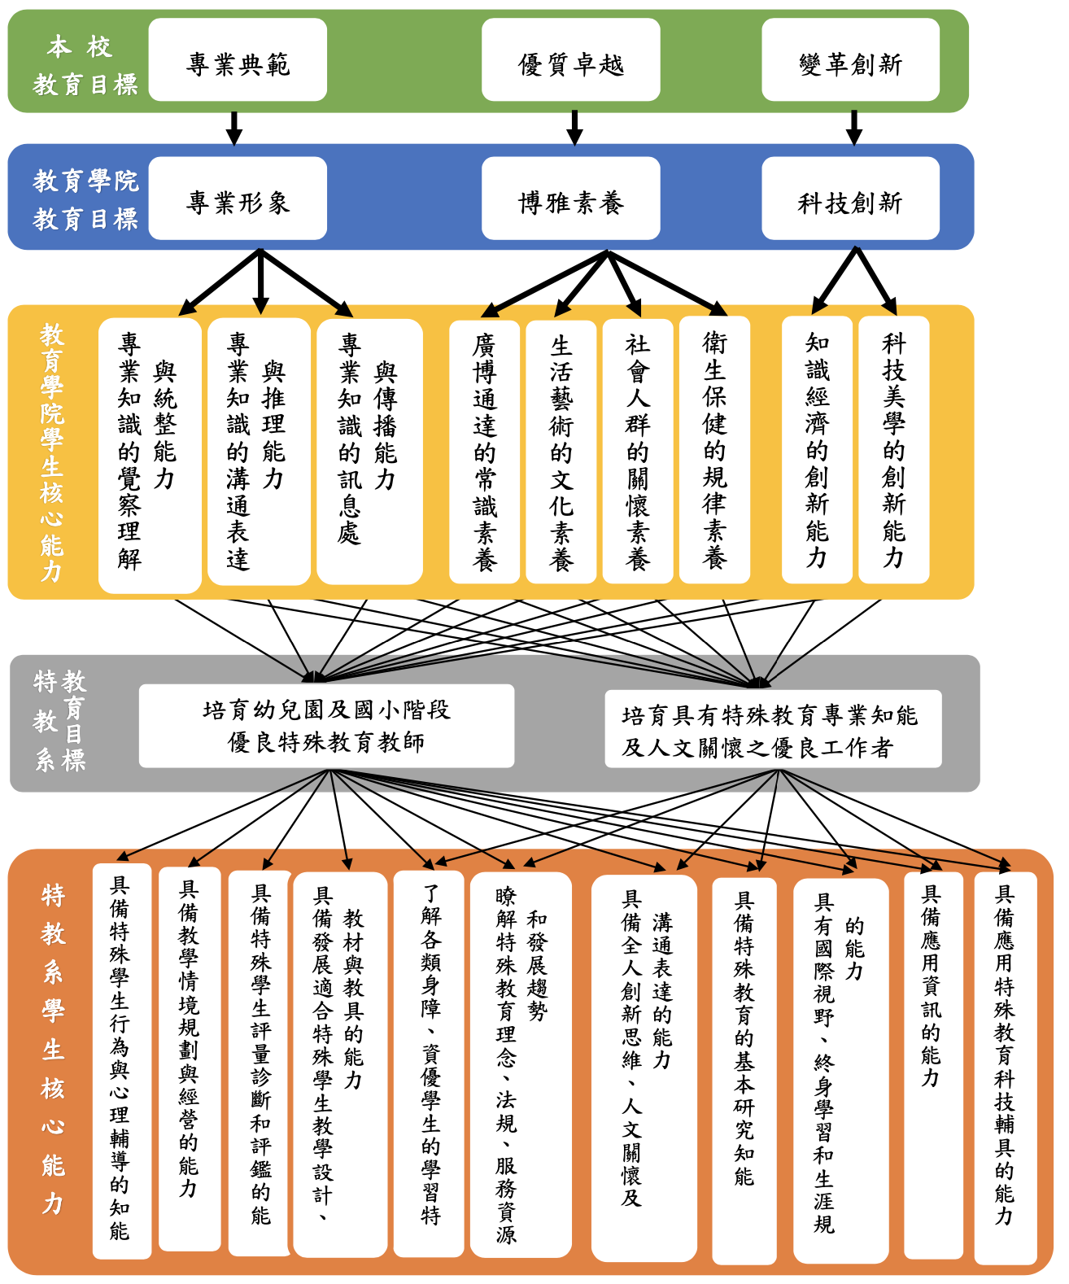

項目一「教育目標及師資職前教育階段教師專業素養」
特殊教育學系核心能力與本校教育目標之對應

Slide 20
項目一「教育目標及師資職前教育階段教師專業素養」
教育目標 | 核心能力指標 | 專業素養指標
A 培育幼兒園及國小教育階段之優良特殊教育教師。 | A1 瞭解特殊教育理念、法規、服務資源和發展趨勢 | 1-1 了解有關教育目的和價值的主要理論或思想，以建構自身的教育理念與信念。
 |  | 1-2 敏銳覺察社會環境對學生學習影響，以利教育機會均等。
 |  | 1-3 了解我國教育政策和法規與學校實務，以作為教育實踐的基礎。
 | A2 了解各類身障、資優學生的學習特性 | 2-1 了解並尊重學生身心發展、社經及文化背景的差異，以作為教學與輔導的依據。
 | A3 具備特殊學生評量診斷和評鑑的能力 | 2-3 了解特殊需求學生的特質及鑑定歷程，以提供適切的教育與支持。
 | A4 具備發展適合特殊學生教學設計、教材與教具的能力 | 2-2 了解並運用學習原理，以符合學生個別的學習需求與發展。
 |  | 3-1 依據課程綱要/大綱、課程理論及教學原理，以規劃素養導向課程、教學與評量。
 |  | 3-2 依據課程綱要/大綱、課程理論及教學原理，以協同發展跨領域/群科/科目課程、教學與評量。
 |  | 3-3 具備任教領域/群科/科目所需的專門知識與學科教學知能，以進行教學。
 |  | 3-4 掌握社會變遷趨勢與議題，以融入課程與教學。
 |  | 3-5 應用多元教學策略、教學媒材與學習科技，以促進學生有效學習。
 |  | 3-6 根據多元評量結果調整課程與教學，以提升學生學習成效。
 | A5 具備教學情境規劃與經營的能力 | 4-2 應用輔導原理與技巧進行學生輔導，以促進適性發展。
 | A6 具備特殊學生行為與心理輔導的知能 | 4-1 應用正向支持原理，共創安全、友善及對話的班級與學習環境，以養成學生良好品格及有效學習。
B 培育具有特殊教育專業知能及人文關懷之優良工作者。 | B1 具備全人創新思維、人文關懷及溝通表達的能力 | 5-1 思辨與認同教師專業倫理，以維護學生福祉。
 |  | 5-2 透過教育實踐關懷弱勢學生，以體認教師專業角色。
 |  | 5-3 透過教育實踐與省思，以發展溝通、團隊合作、問題解決及持續專業成長的意願與能力。
 | B2 具備特殊教育的基本研究知能 | 3-4 掌握社會變遷趨勢與議題，以融入課程與教學。
 | B3 具有國際視野、終身學習和生涯規劃的能力 | 3-4 掌握社會變遷趨勢與議題，以融入課程與教學。
 |  | 5-1 思辨與認同教師專業倫理，以維護學生福祉。
 | B4 具備應用資訊的能力 | 3-5 應用多元教學策略、教學媒材與學習科 技，以促進學生有效學習。
 | B5 具備應用特殊教育科技輔具的能力 | 3-5 應用多元教學策略、教學媒材與學習科 技，以促進學生有效學習。
表1-2-3b
特殊教育學系之教育目標、核心能力與教師專業素養指標對應表

Slide 21

項目一「教育目標及師資職前教育階段教師專業素養」
（三）本校依教育目標與師資職前教育階段教師專業素養及其指標
培育師資生之具體做法
本系檢核教育目標與核心能力之對應，並於學年結束時檢視達成情形。
於以下幾頁附上「學生學習成效具體成果檢核圖」

Slide 22
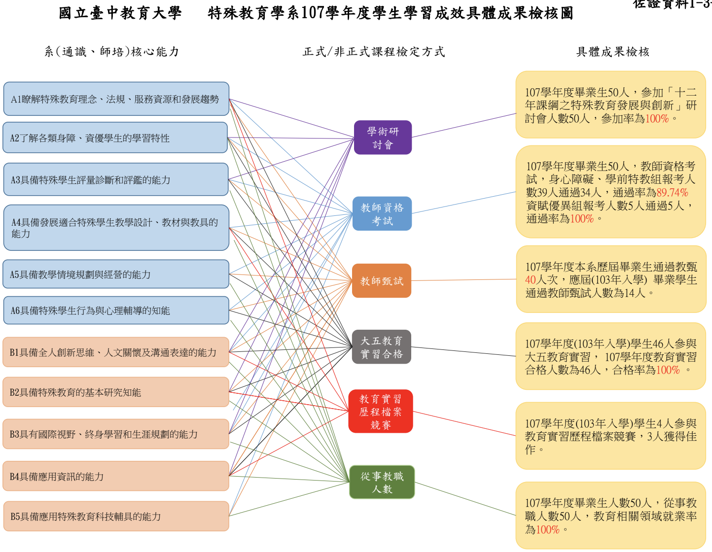
項目一「教育目標及師資職前教育階段教師專業素養」
特殊教育學系107學年度學生學習成效具體成果檢核圖

Slide 23
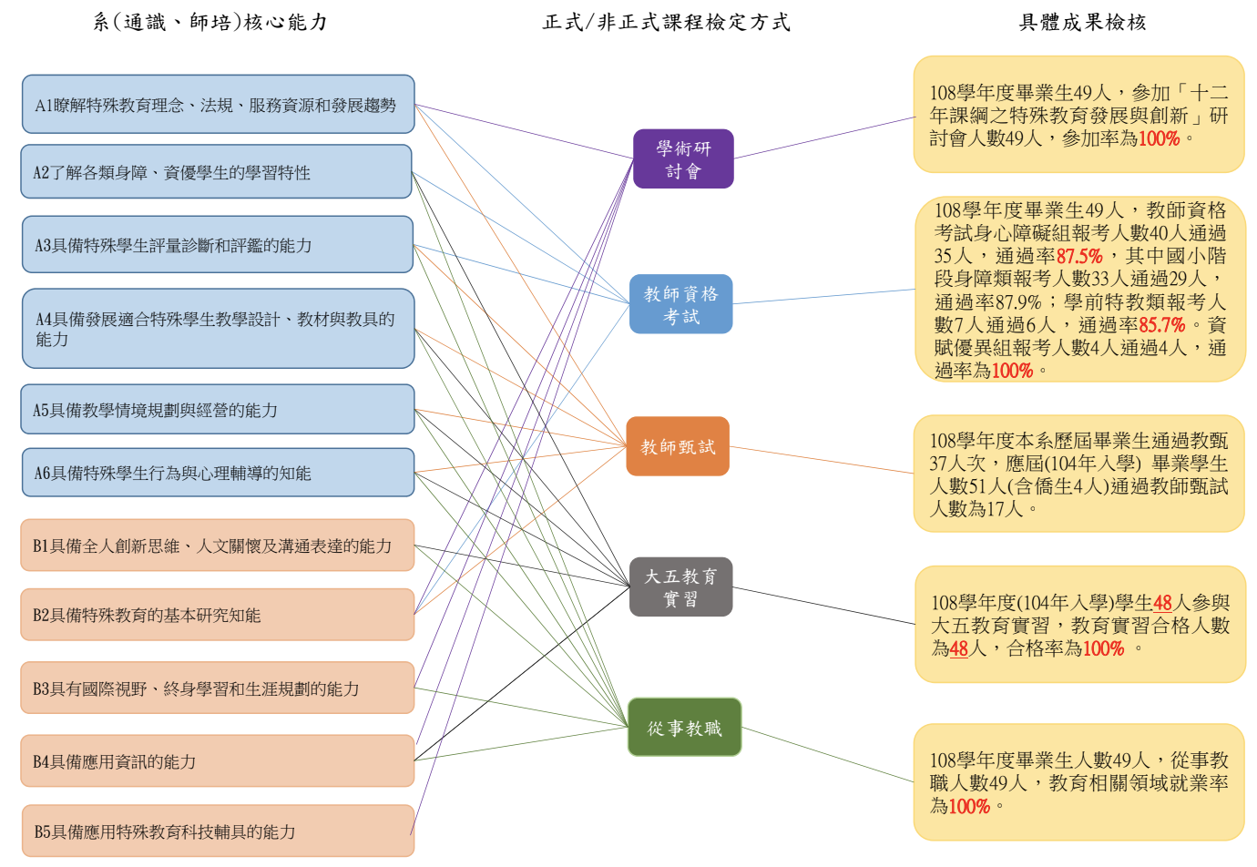
項目一「教育目標及師資職前教育階段教師專業素養」
特殊教育學系108學年度學生學習成效具體成果檢核圖

Slide 24
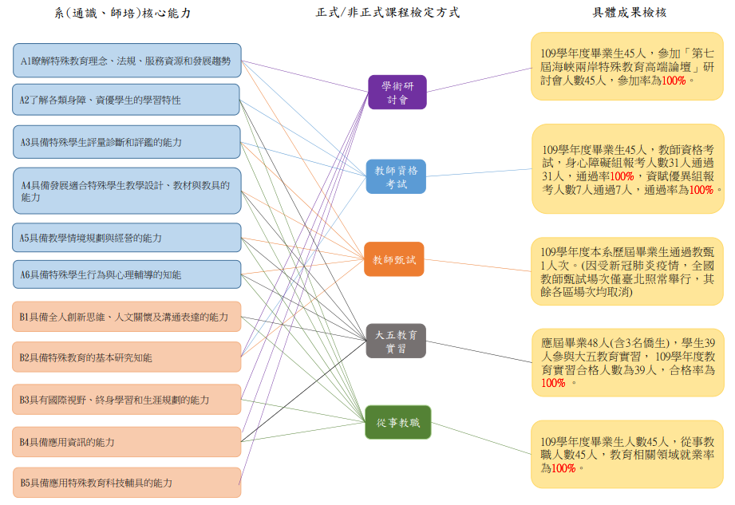
項目一「教育目標及師資職前教育階段教師專業素養」
特殊教育學系109學年度學生學習成效具體成果檢核圖

Slide 25
項目二
行政運作及自我改善

Slide 26


項目二「行政運作及自我改善」
（一）師資培育在校務發展計劃與學校組織中之定位
本校之學校圖像
願景
整體目標
地區第一
國內一流
國際知名
力求學生成為具忠毅勤樸的博雅專業人
協助每位教師成為以研究為基礎的教學型人師
發展出有適應力與競爭力的課程
建構出溫馨友善與人文科技的典雅校園
自我定位
以教育為核心的
專業聚焦型特色大學

Slide 27
項目二「行政運作及自我改善」
校務發展計劃中將師資培育列為校務發展重要方針
本校 106-110 學年度中長程校務發展計畫總目標：
一、發展實務導向人才培育體系
二、精進教育科學領域研究質量
三、促進教育產業產學合作發展
四、構築多元特色區域共榮大學城

Slide 28
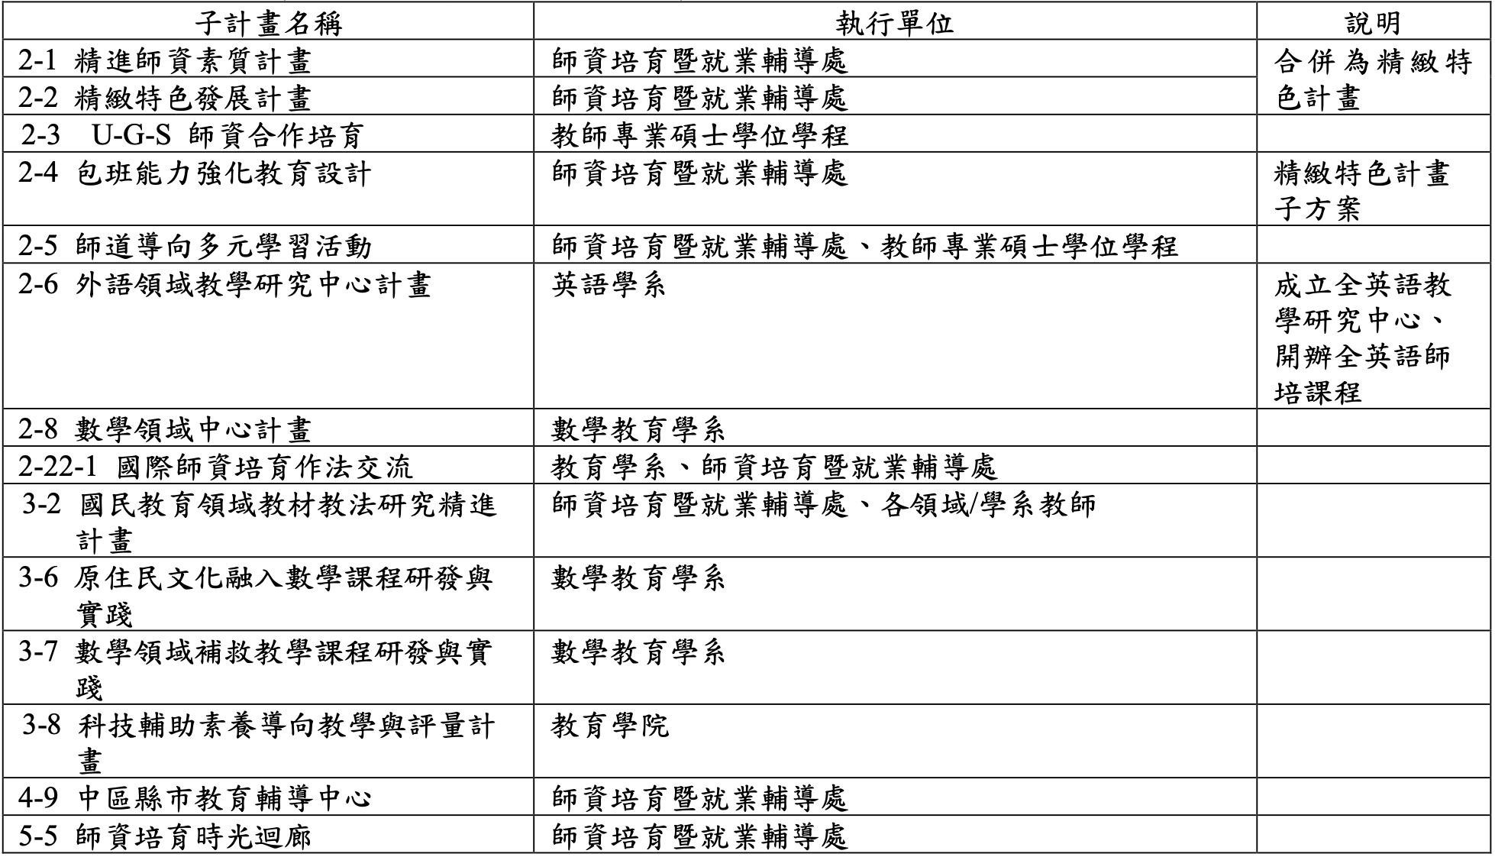
項目二「行政運作及自我改善」
校務發展計劃中對培育符應教學現場需求優質師資之策略與行動
表2-1-2
校務發展計畫中優質師資
培育相關子計畫

Slide 29
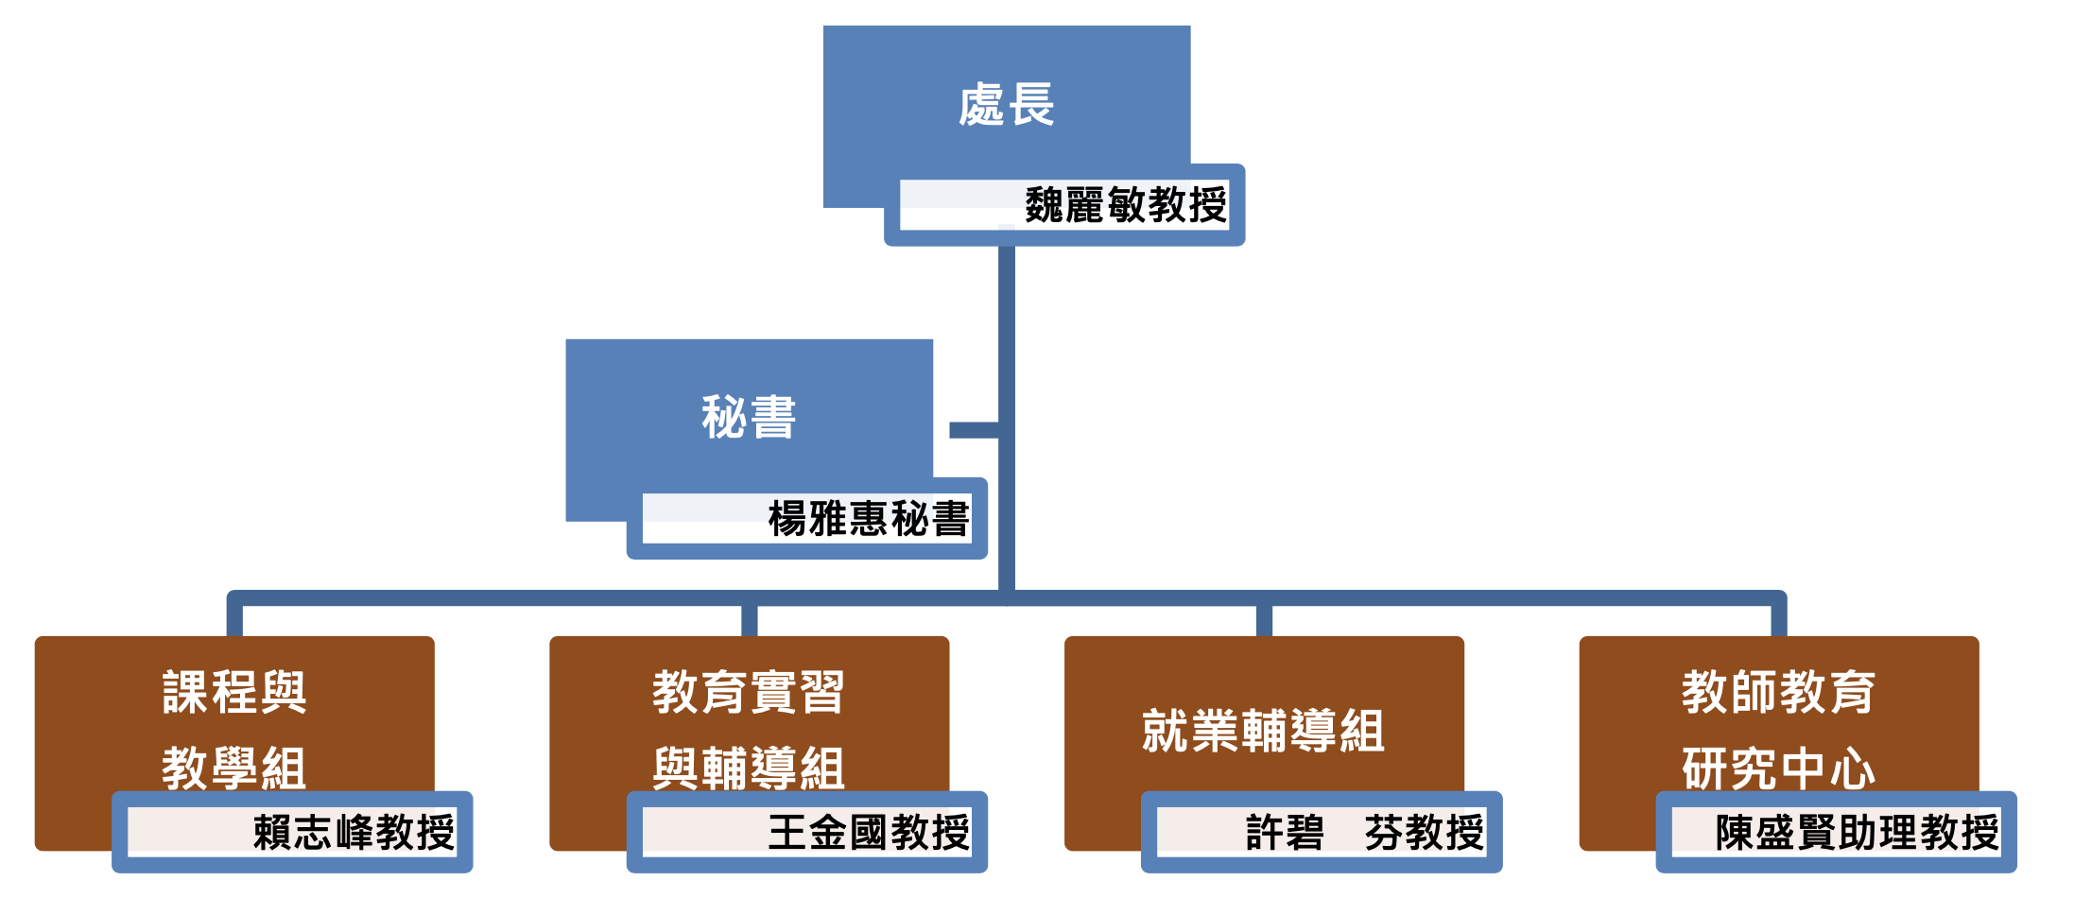
項目二「行政運作及自我改善」
學校組織規程中明訂師資培育單位之組織定位與人力配置
圖2-2-1 師資培育就業輔導處組成結構

Slide 30
項目二「行政運作及自我改善」
（二）行政運作與持續改善機制
師培處及特教系行政人員配置表
業務單位 | 組織編制 | 功能定位與職掌
師培處 | 處長 1 人 秘書 1 人 組長 3 人 中心主任 1 人 組內職員若干人 | 辦理小教學程、特教學程課程與教學業務 辦理實習與就業輔導相關業務 辦理地方教育輔導業務 辦理卓越師培獎學金業務
教育學院 | 院長 1 人 行政人員 ３人 | 教育專業課程規劃、實施 授課師資安排、協調、教師專業成長、研究發展 教育專業課程學分認定、抵免、審查事宜
國小特教 師資類科 | 系所主管 1 人 行政助理 3 人 專任教師 10 人 | 系專業課程之規劃、實施 小特師資培育課程專兼任授課師資之聘任、評量與評鑑 小特師資生學習輔導、心理輔導與職涯輔導 開設特教專業相關科目之教學

Slide 31
項目二「行政運作及自我改善」
特教系的行政組織及人員配置
特殊教育學系
教師評審
委員會
特殊教育學系
課程
委員會
特殊教育學系
辦公室
系主任 1 名
專職行政人員 1 名
全時工讀生 2 名
專任及兼任師資
之聘任與評鑑
大學部、碩士班及
碩士在職專班課程
規劃與修訂

Slide 32
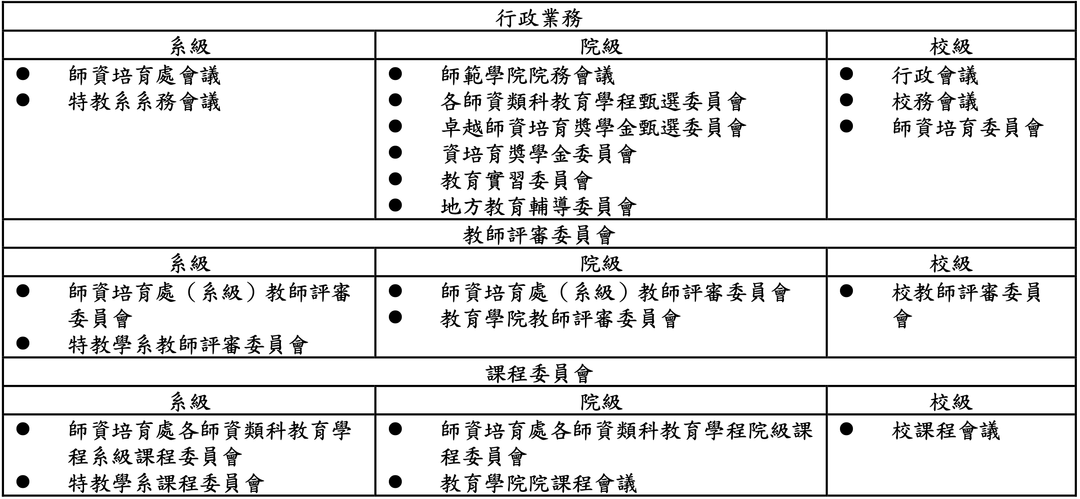
項目二「行政運作及自我改善」
行政業務會議、教師評審委員會及課程委員會依三級三審運作機制

Slide 33


項目二「行政運作及自我改善」
本校師資培育單位能與師資培育學系和學校行政單位密切合作，培育符應新時代教學現場需求優質師資
學術相關業務獲相關系所之充分支援：
國民小學
教育學程
大五教育
實習輔導
演講及講座
教師
在職進修
特殊教育師培課程規劃與授課
特教系師資生
就業輔導

Slide 34
項目二「行政運作及自我改善」
本校師資培育單位能建立持續品質改善機制，落實師資培育之品質保證與提升
一、檢視課程規劃與核心能力之對應
五、召集專業社群會議
二、配合校務中長程計畫之定期管考
六、建制課程架構表
三、定期召開系課程委員會議
七、建制課程地圖
四、課程架構外審
八、進行本系 SWOT 分析

Slide 35
項目二「行政運作及自我改善」
特殊教育學系發展之SWOT分析
 | 助力 | 挑戰
內部組織 | 優勢（Strength） 本系目前在特殊教育師資培育之專長齊備、培育優良特教師資之成效良好。 本系畢業生在教師資格考試通過率及教師甄試錄取率的表現在特殊教育師培學系中名列前茅。 本系多位教師歷年擔任科技部專題研究、教育部委託計畫及精進師資素質計畫之主持人，執行經 驗及教育實驗經驗豐富。 本系教師規劃之課程實務取向特色明顯，與學前及國小特教實務現場建立密切之合作關係。 本系歷年參與國際學術交流、舉辦國際學術研討會及帶領學生海外實習，國際交流經驗豐富。 | 劣勢（Weakness） 政府補助教育實驗之經費預算緊縮，不利於發展特殊教育創新實驗計畫。 實踐十二年國教課綱教育目標的配套措施尚待補足，以期帶領中小學教學現場發展跨領域課程及教師協同教學。
外部環境 | 機會（Opportunity） 十二年國教課綱注重跨領域專業合作有利於本系多元專長師資發揮專長於推廣融合教育。 國家政策將鼓勵大學進行多角化經營，本系多元專長師資有利於發展在職教育、進修教育、終身教育方案。 幼兒園教育階段納入國民教育之趨勢將擴展學前特教師資培育之需求。 本系教師長年配合地方政府執行特殊教育學生鑑定輔導及特殊教育評鑑與教學輔導工作，與地方政府及教學現場合作共榮。 | 威脅（Threat） 本系學生修習普通教育師資培育職前課程的機會受到限制，不利於推展及實現融合教育的理 想。 少子化趨勢造成國民教育規模縮減及教師就業市場縮小，畢業生就業率降低不利於吸引優秀高中生讀師資培育學系。 中小學教學現場缺乏特殊教育與普通教育之教師協同教學合作的共識及途徑。

Slide 36
項目二「行政運作及自我改善」
（三）運用客觀證據支持品質改閃與提升之策略與機制
師資生學習成效評估
學生學習成績暨預警系統
教學實習集中實習表現評量
課程地圖之雷達圖
師資生教育實習表現調查
師資資格考試通過率
雇主滿意度調查

Slide 37
項目二「行政運作及自我改善」
研擬教師教學與學生學習品質改善與提升之策略與行動
一、依據自我評鑑結果調整或建置師資培育作法
二、依據教學評鑑之量化與質化回饋調整課程與教學
三、依據教師教學評鑑結果調整開課情形或授課教師
四、師資生參與活動回饋
五、合作學校意見回饋
六、量化與質化回饋提供系課程委員會議參考，以調整師資培育作法

Slide 38
項目二「行政運作及自我改善」
（四）社會公民責任之作為
學年度 | 實地學習學校
107 | 國小特教(資賦優異類)實地學習：中教大實小、臺中市東區臺中國小、臺中市北區太平國小
 | 國小特教(身心障礙類)實地學習：臺中市北屯區新興國小、臺中市東區臺中國小、臺中市西區 大同國小、國立基隆特殊教育學校、臺中市北區篤行國小、臺中市太平區新平國小、臺中市西區忠孝國小、國立臺中教育大學附設實驗國民小學、雲林桂林國小、臺北市中山區中山國小、 臺北市中山區大直國小、新北市土城區廣福國小、國立臺中教育大學華語文中心、臺中市北屯區松竹國小、高雄市鹽埕區光榮國小、澳門協同特殊教育學校
 | 幼兒園特教(學前身心障礙類)實地學習：國立臺中教育大學附設實驗國民小學附設幼兒園、雲 林桂林國小附設幼兒園、臺北市中山區中山國小附設幼兒園、新北市板橋區信義國小附設幼兒 園、臺中市東區臺中國小附設幼兒園、高雄市鹽埕區光榮國小附設幼兒園、澳門協同特殊教育學校
108 | 國小特教(資賦優異類)實地學習：中教大實小、臺中市東區臺中國小
 | 國小特教(身心障礙類)實地學習：臺北市師大附小、國立臺中教育大學附設實驗國民小學、臺中市太平區新平國小、臺中市西屯區西屯國小、臺中市東區樂業國小、臺北市中山區中山國小、臺中市東區臺中國小、臺中市東勢區石城國小、臺中市西區大同國小、臺中市東勢區石城國小
 | 幼兒園特教(學前身心障礙類)實地學習：臺中市私立新福祿貝爾幼兒園、國立臺中教育大學附設實驗國民小學附設幼兒園、臺中市太平區新平國小附設幼兒園、臺中市北區太平國小附設幼兒園、新北市板橋區信義國小附設幼兒園
109 | 國小特教(資賦優異類)實地學習：中教大實小、臺中市東區臺中國小
 | 國小特教(身心障礙類)實地學習：臺中市北區健行國小、南投縣南投市光榮國小、臺中市北區 ₁₀₉ 太平國小、國立臺中教育大學附設實驗國民小學
 | 幼兒園特教(學前身心障礙類)實地學習：臺中市北區太平國小附設幼兒園、國立臺中教育大學 附設實驗國民小學附設幼兒園、臺中市臺中地區農會附設臺中市私立西屯幼兒園
表 2-4-1a
實地學習合作學校

Slide 39
項目二「行政運作及自我改善」
（四）社會公民責任之作為
學年度 | 實地學習學校
107 | 資優教育教學實習：中教大實小、臺中市東區臺中國小、臺中市北區太平國小
 | 特殊教育教學實習（上）：北屯國小、和平國小、健行國小、太平國小
 | 特殊教育教學實習（下）：四張犁國小、臺中教育大學附小、大同國小、北屯國小、賴厝國 小、健行國小、國光國小、大勇國小、西屯國小、立人國小、忠孝國小、彰化市民生國小、台中國小
 | 幼兒園特殊教育教學實習：篤行國小附設幼兒園、太平國小附設幼兒園、忠信國小附設幼兒園、大同國小附設幼兒園、大勇國小附設幼兒園、臺中特殊學校幼兒園、東區樂業國小幼兒園、忠孝國小幼兒園、瑪利亞基金會早期療育中心
108 | 資優教育教學實習：中教大實小、臺中市東區臺中國小
 | 特殊教育教學實習（上）：北屯國小、和平國小、健行國小、太平國小
 | 特殊教育教學實習（下）：四張犁國小、臺中教育大學附小、大同國小、北屯國小、賴厝國 小、健行國小、國光國小、大勇國小、西屯國小、立人國小、泰安國小、南屯國小
 | 幼兒園特殊教育教學實習：篤行國小附設幼兒園、太平國小附設幼兒園、忠信國小附設幼兒園、大同國小附設幼兒園、大勇國小附設幼兒園、臺中特殊學校幼兒園、東區樂業國小幼兒園、忠孝國小幼兒園、瑪利亞基金會早期療育中心
109 | 資優教育教學實習：中教大實小、臺中市東區臺中國小
 | 特殊教育教學實習（上）：西屯國小、和平國小、樂業國小、健行國小
 | 特殊教育教學實習（下）：臺中教育大學附小、大同國小、北屯國小、賴厝國小、健行國小、 國光國小、大勇國小、西屯國小、立人國小、泰安國小、南屯國小
 | 幼兒園特殊教育教學實習：篤行國小附設幼兒園、太平國小附設幼兒園、忠信國小附設幼兒園、大同國小附設幼兒園、大勇國小附設幼兒園、臺中特殊學校幼兒園、東區樂業國小幼兒園、忠孝國小幼兒園、瑪利亞基金會早期療育中心
表 2-4-1b
特殊教育教學實習
合作學校

Slide 40
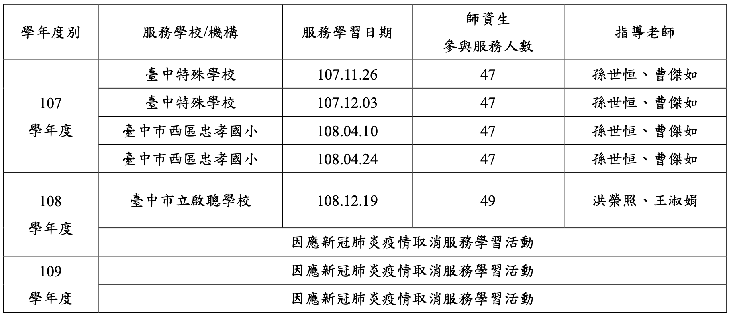
項目二「行政運作及自我改善」
師資生教學現場之學習服務，從服務中學習教師專業
表 2-4-2c
本系教師指導師資生進行
身心障礙者服務學習活動
統計

Slide 41
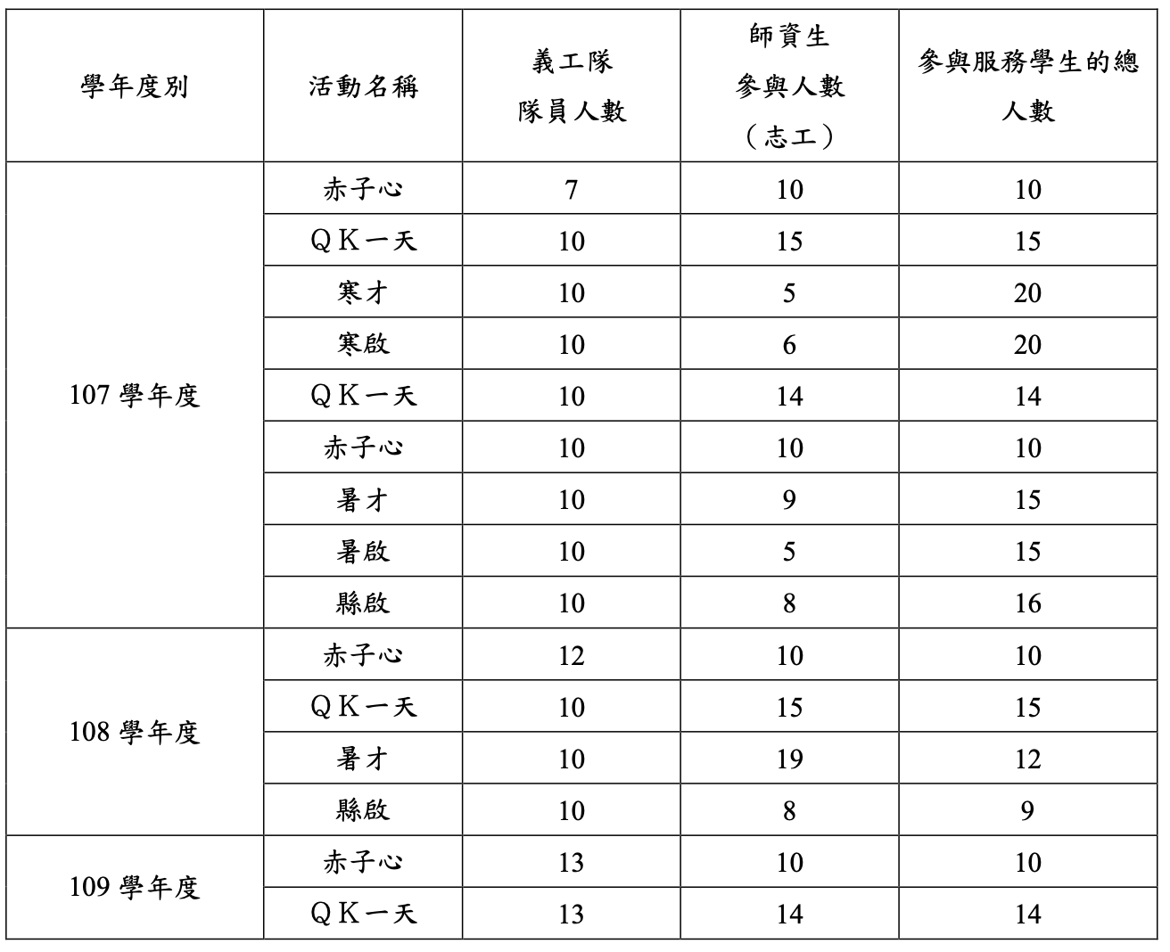
項目二「行政運作及自我改善」
師資生教學現場之學習服務，從服務中學習教師專業
表 2-4-2d
本系義工隊參與關懷輔導
身心障礙弱勢學生活動統計

Slide 42
項目二「行政運作及自我改善」
（五）鼓勵與輔導師資生修讀二項以上學科專長之作法
本校鼓勵與輔導師資生修讀第二專長，以滿足教學現場需求
本系師資生亦具備三種教師專業模組（如下）
國小階段
資賦優異類
國小階段
身心障礙類
幼兒園階段
身心障礙類

Slide 43
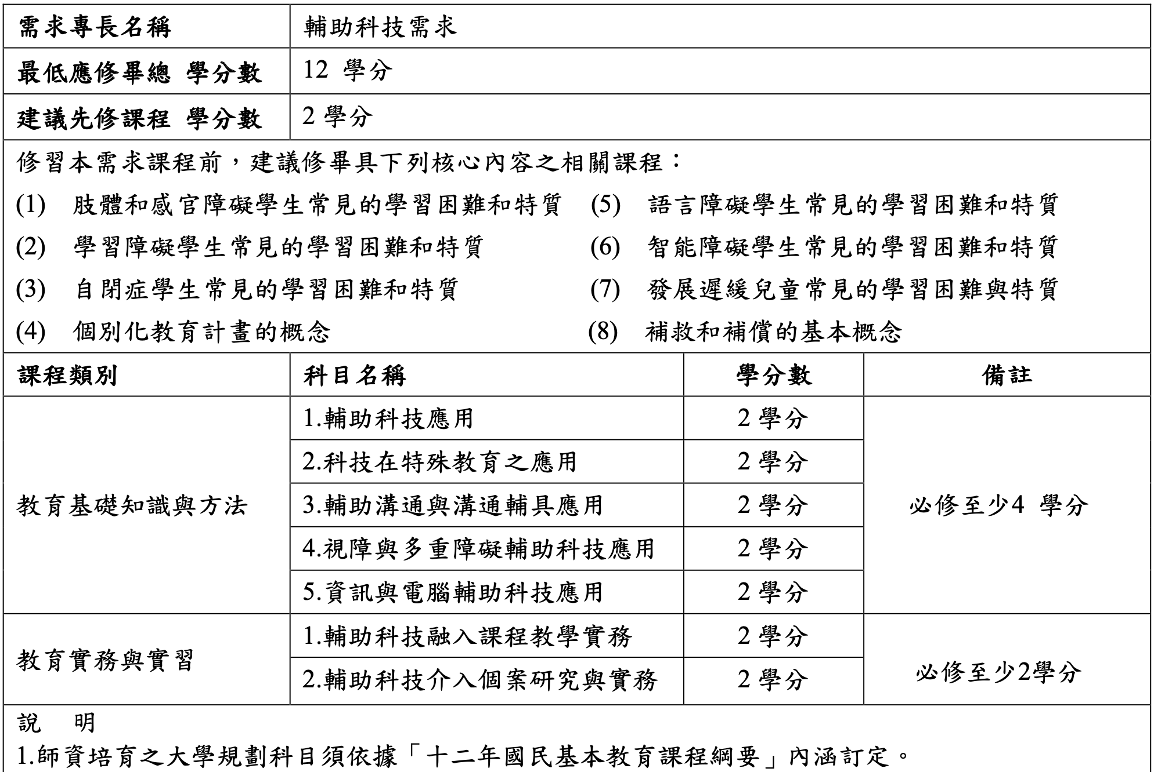
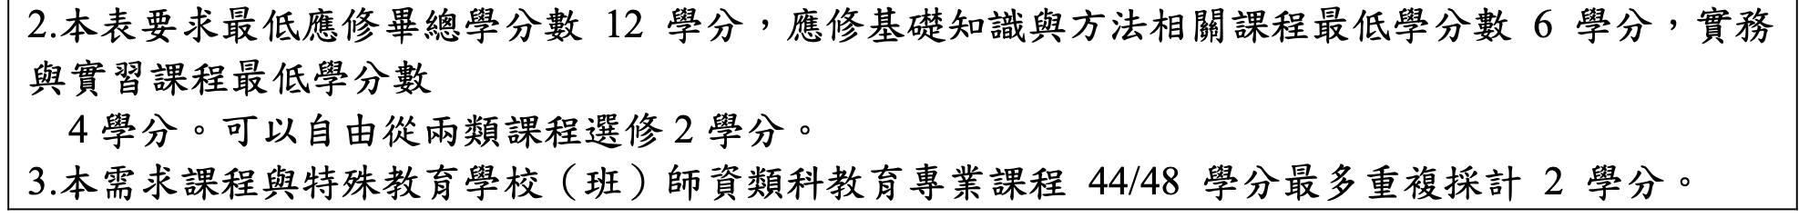
項目二「行政運作及自我改善」
特殊教育次專長課程規劃

Slide 44
項目三
學生遴選及學習支持

Slide 45


項目三「學生遴選及學習支持」
（一）遴選適性與優質師資生之機制與運作
適性
優質
適性
適性

Slide 46
項目三「學生遴選及學習支持」
遴選「適性」師資生
本系為全師培學系，採多元入學管道，並皆強調志願服務與身心障礙者接觸的經驗。
大學學測國文成績須達「均標」。
申請入學
具有高中社會服務經歷者為優先考量。
進行成績初步篩選。
甄試入學
「口試」及「資料審查」。

Slide 47

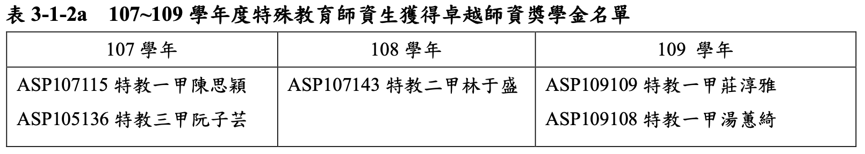
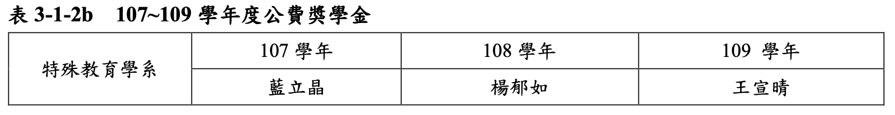
項目三「學生遴選及學習支持」
遴選「優質」師資生
卓越師資
獎學金
公費
獎學金

Slide 48
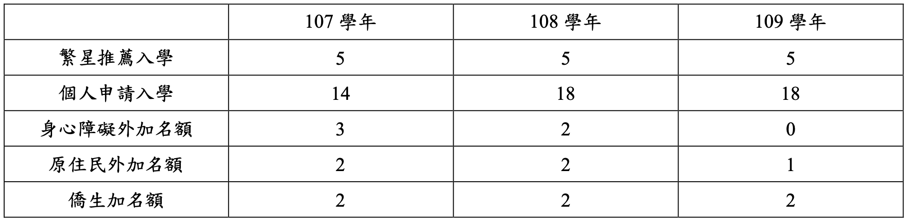
項目三「學生遴選及學習支持」
（二）師資生組成反映 K-12 師資需求之多元性
依據學校系所條件並評估市場需求，規劃特殊教育學校（班）師資生遴選
本系師資生皆可依據課程架構選擇國小資賦優異類、國小身心障礙類及學前
特教類三項特殊教育教師專長，修習一至三類特殊教育教師職前課程學分。
表 3-2-1
特殊教育學系107-109
學年入學之師資生員額

Slide 49
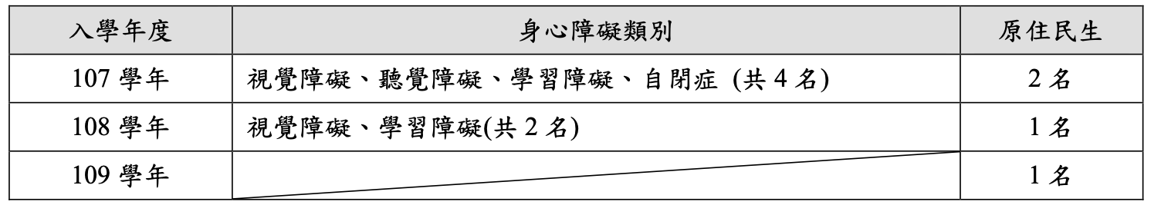
項目三「學生遴選及學習支持」
本系提供「特殊需求」之適性與優質學生，選讀師資培育學程
表 3-2-2
107-109學年度特殊需求之適性與優質學生

Slide 50
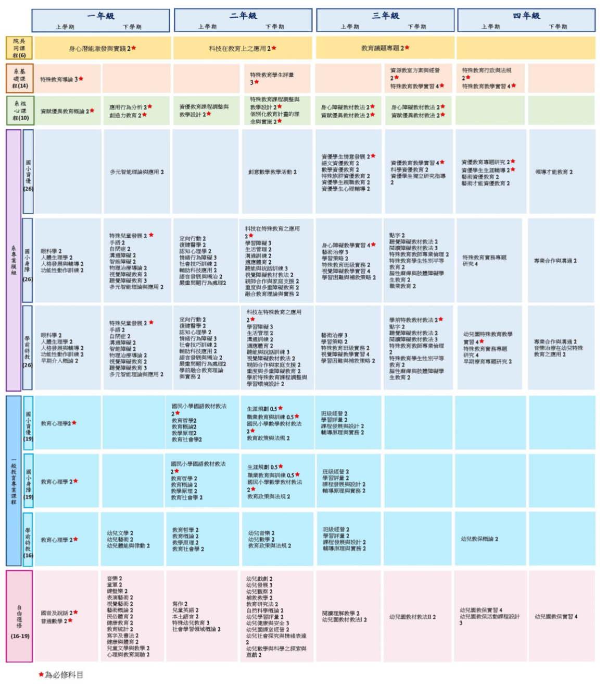
項目三「學生遴選及學習支持」
（三）建制課程地圖作為學習指引之作法
特殊教育學系大學部課程地圖

Slide 51
項目三「學生遴選及學習支持」
特師資生對課程地圖做為學習指引之瞭解
新生座談會
本系網站公布
適性
新生課程說明會
適性
本系佈告欄、刊物
家長訪校日
聯合班會

Slide 52
項目三「學生遴選及學習支持」
（四）師資生學習與增能輔導之作法與成效
雙導師制度
導師輔導學生具體做法（如下）
提供學生
學習多元輔導
學生學習
預警輔導系統
學生
校務行政系統
學生
賃居住處訪視
新生
始業式座談會
家長訪校日

Slide 53
項目三「學生遴選及學習支持」
本系辦理之生涯輔導活動
新生座談
親師座談
詳細說明特教系畢業生未來就業的可能選項。
校慶校友返校
校友分享職涯發展與工作經驗，協助規劃多元職涯。
大五實習返校
安排學長姐返校，分享教甄、教檢、研究所經驗。

Slide 54
項目三「學生遴選及學習支持」
本系強化師資生對教學現場新興議題專業知能之增能。
特教系師資生全方位融合教育增能計畫
提升特教系師資生科技素養及輔助科技應用之增能計畫

Slide 55
項目四
教師質量及課程教學

Slide 56
項目四「教師質量及課程教學」
（一）教師質量符合課程規劃需求
本系 10 位專任教師之學術專長涵蓋「特殊教育各領域」。
資賦優異 | 智能障礙 | 聽覺障礙 | 視覺障礙 | 學習障礙 | 情緒行為障礙
語言障礙 | 肢體障礙 | 腦性麻痺 | 自閉症 | 發展遲緩 | 多重障礙
專任教師所開設之課程皆符合教師專長領域及本系大學部、碩士班、在職專班之教育目標。

Slide 57
項目四「教師質量及課程教學」
本系專任教師具備「特殊教育相關專業領域」之專長。
輔助科技
早期療育
輔導諮商
物理治療
語言治療
社會工作

Slide 58
項目四「教師質量及課程教學」
特殊教育學系專任教師學歷與學術專長表
老師 | 學歷 | 學術專長
侯禎塘 | 國立臺灣師範大學特殊教育學系所/教育學博士 英國倫敦大學專題研究 | 特殊教育課程與教學 資賦優異教育 藝術治療 情緒行為障礙教育 個別化教育計畫 師資培育與特殊教育行政
洪榮照 | 國立彰化師範大學特殊教育博士 | 特殊教育(情緒行為障礙、智能障礙) 特教行政、特教學生鑑定評量、測驗編製
莊素貞 | 美國德州理工大學特殊教育博士 | 定向行動 視覺障礙/視多重障礙
廖晨惠 | 加拿大亞伯特大學博士 | 學習障礙 中文閱讀發展 閱讀障礙
詹秀美 | 國立台灣師範大學特殊教育博士 | 資優教育 創造力教育 特殊教育親師合作與親職教育 社會工作
王欣宜 | 國立台灣師範大學特殊教育博士 | 智能障礙 自閉症 身心障礙課程與教學 學前特教
老師 | 學歷 | 學術專長
王淑娟 | 國立彰化師範大學特殊教育博士 | 語言障礙評估與治療 聽力障礙評估與聽能口語訓練 嬰幼兒語言評估及訓練 自閉症語言溝通 心智理論(theory of mind) 口述故事
吳柱龍 | 成功大學醫學工程博士 | 輔助科技醫學工程 物理治療 肢體障礙教育 多媒體教學
孫世恒 | 國立臺灣師範大學特殊教育博士 | 學前特殊教育 早期療育 專業團隊合作 家庭諮商服務 肢體障礙 身體病弱 多重障礙
曹傑如 | 國立臺中教育大學教育資訊與測驗統計 研究所博士 | 資優教育 中文閱讀認知診斷 結構方程模型 學習障礙

Slide 59
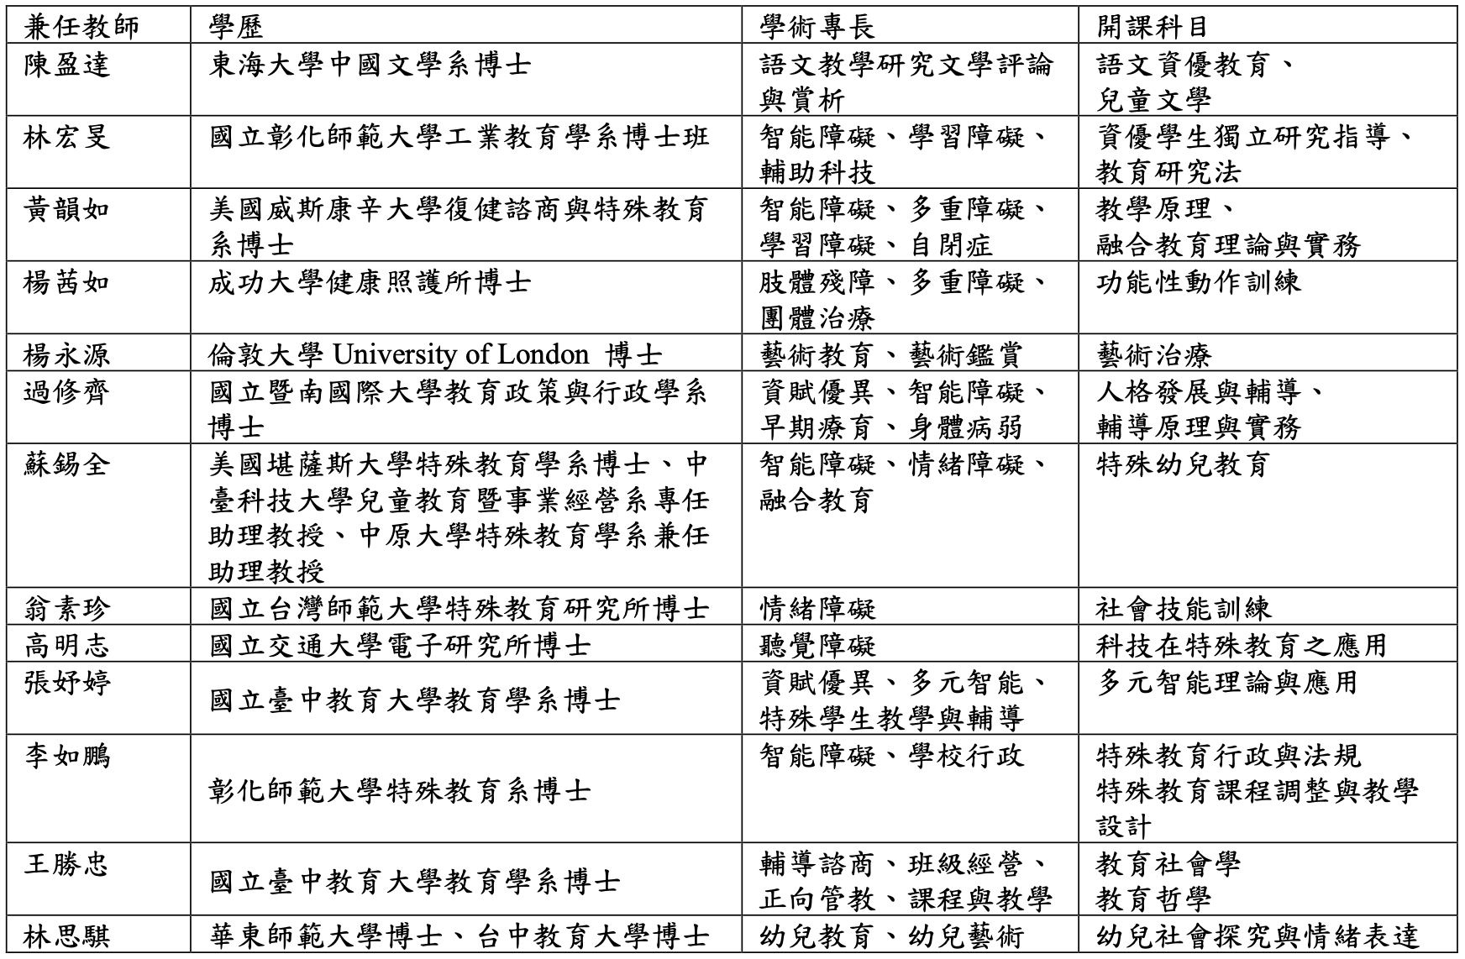
項目四「教師質量及課程教學」
本系兼任教師學術專長或個人學經歷與師資培育課程開設需求相符。
表 4-1-3a
107~109學年特殊教育學系
兼任教師學歷及授課科目

Slide 60
項目四「教師質量及課程教學」
（二）專任教師依據教學現場需求自我增能之作為
專任教師與教學現場合作進行自我增能
學年度 | 課程名稱 | 授課教師 | 學分 | 合作學校 | 合作指導教師
107-1 | 特殊教育 教學實習(二) | 莊素貞 侯禎塘 | 2 | 忠孝國小、太平國小、立人國小、西屯國小、賴厝國小、泰安國小、中教大附小、大勇國小、大同國小、國光國小、 北屯國小、南屯國小 | 身障資源班 師資群
107-1 | 幼兒園 特殊教育 教學實習 | 王欣宜 | 4 | 篤行國小附設幼兒園、太平國小附設幼兒園、忠信國小附設幼兒園、大同國小附設幼兒園、大勇國小附設幼兒園、臺中特殊學校幼兒園、東區樂業國小幼兒園、忠孝國小幼兒園、瑪利亞基金會早期療育中心師資群 | 早期療育中心 師資群
107-2 | 資優教育 教學實習 | 詹秀美 | 4 | 中教大實小、台中市東區臺中國小、台中市北區太平國小 | 資優資源班教師
107-2 | 特殊教育 教學實習 | 王淑娟 洪榮照 | 2 | 北屯國小、太平國小、健行國小、和平國小 | 特殊教育班教師
表 4-2-1a
專任教師與國小/幼兒園教學現場合作指導之課程一覽表-107年

Slide 61
項目四「教師質量及課程教學」
（二）專任教師依據教學現場需求自我增能之作為
專任教師與教學現場合作進行自我增能
表 4-2-1a 108學年特教系專任教師與國小/幼兒園教學現場合作指導之課程一覽表
學年度 | 課程名稱 | 授課教師 | 學分 | 合作學校 | 合作指導教師
108-1 | 特殊教育 教學實習(二) | 莊素貞 侯禎塘 | 2 | 惠文國小、立人國小、西屯國小、賴厝國小、泰安國小、 中教大附小、大勇國小、大同國小、國光國小、北屯國小、南屯國小 | 身障資源班 師資群
108-1 | 幼兒園 特殊教育 教學實習 | 王欣宜 | 4 | 篤行國小附設幼兒園、(北區)太平國小附設幼兒園、忠信國小附設幼兒園、大同國小附設幼兒園、大勇國小附設幼兒園、臺中特殊學校幼兒園、忠孝國小幼兒園 (啟幼班)、(北區)太平國小幼兒園(啟幼班)、瑪利亞基金會早期療育中心師資群 | 早期療育中心 師資群
108-2 | 資優教育 教學實習 | 詹秀美 | 4 | 中教大實小、台中市東區臺中國小 | 資優資源班教師
108-2 | 特殊教育 教學實習 | 王淑娟 洪榮照 | 2 | 樂業國小、健行國小、西屯國小、和平國小 | 特殊教育班教師

Slide 62
項目四「教師質量及課程教學」
（二）專任教師依據教學現場需求自我增能之作為
專任教師與教學現場合作進行自我增能
表 4-2-1a 109學年特教系專任教師與國小/幼兒園教學現場合作指導之課程一覽表
學年度 | 課程名稱 | 授課教師 | 學分 | 合作學校 | 合作指導教師
109-1 | 特殊教育 教學實習(二) | 莊素貞 侯禎塘 | 2 | 惠立人國小、西屯國小、賴厝國小、泰安國小、中教大附小、大勇國小、大同國小、國光國小、北屯國小、南屯國小 | 身障資源班 師資群
109-1 | 幼兒園 特殊教育 教學實習 | 王欣宜 | 4 | 篤行國小附設幼兒 園、大同國小附設幼兒園、大勇國小附設幼兒園、忠孝國小附設幼兒園、臺中特殊學校幼兒園、忠孝國小幼兒園(啟幼班)、太平國小幼兒園(啟幼班)、瑪利亞基金會早期療育中心師資群 | 早期療育中心 師資群
109-2 | 資優教育 教學實習 | 詹秀美 | 4 | 中教大實小、台中市東區臺中國小 | 資優資源班教師
109-2 | 特殊教育 教學實習 | 王淑娟 洪榮照 | 2 | 北屯國小、健行國小、樂業國小、和平國小 | 特殊教育班教師

Slide 63
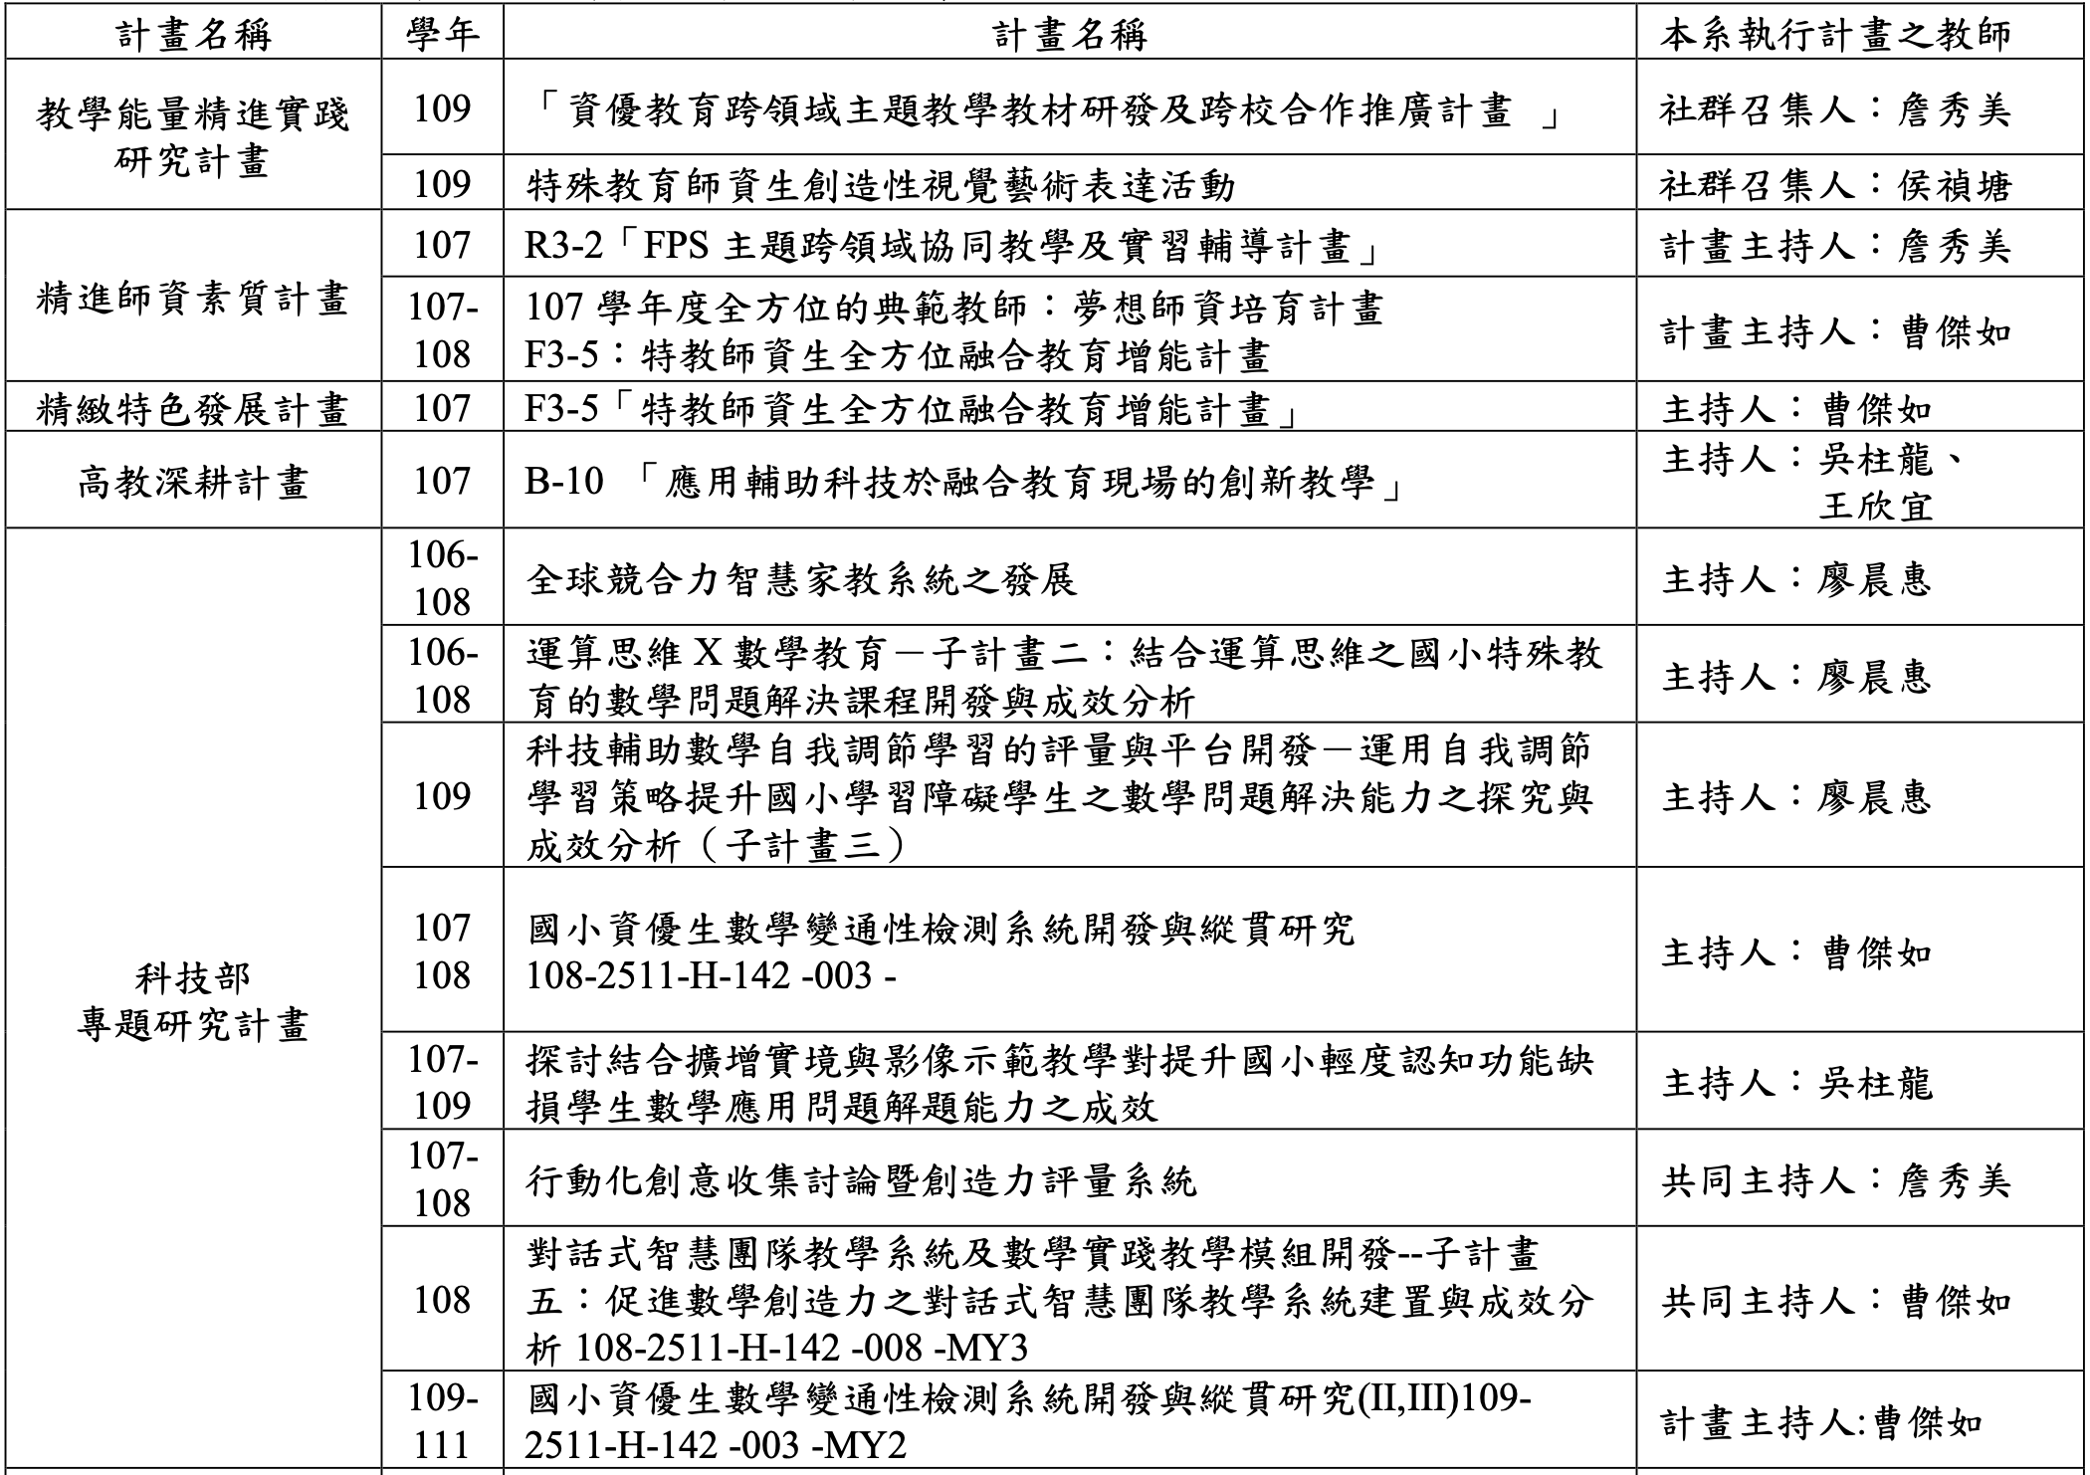

項目四「教師質量及課程教學」
專任教師能組成專業學習社群
本系教師執行之師資培育相關專案計畫-1

Slide 64
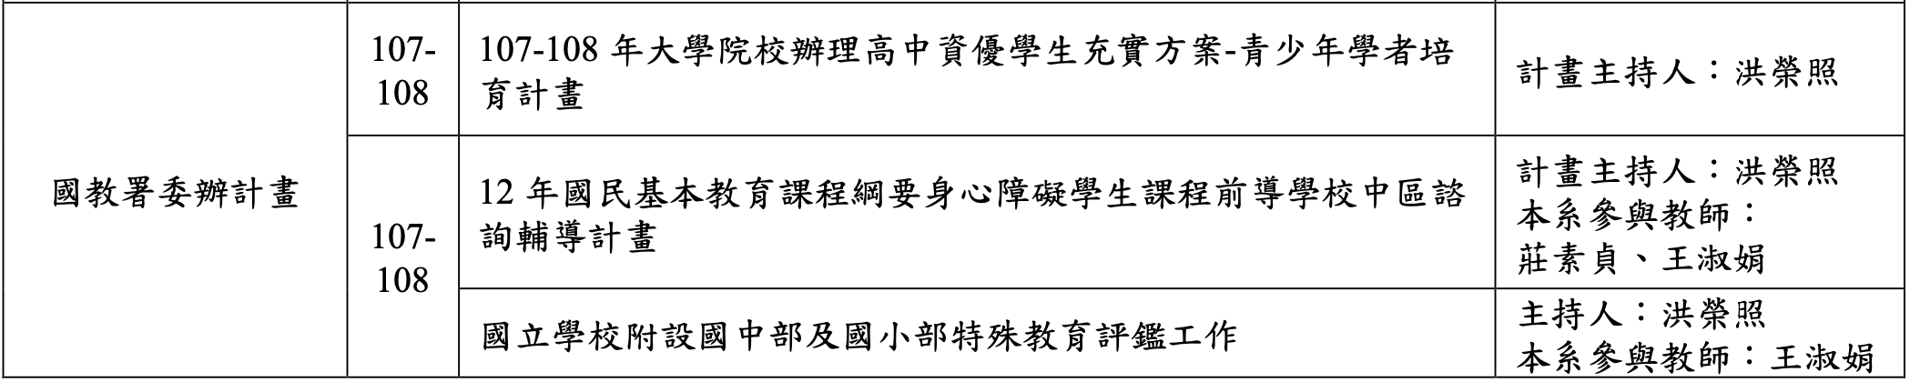
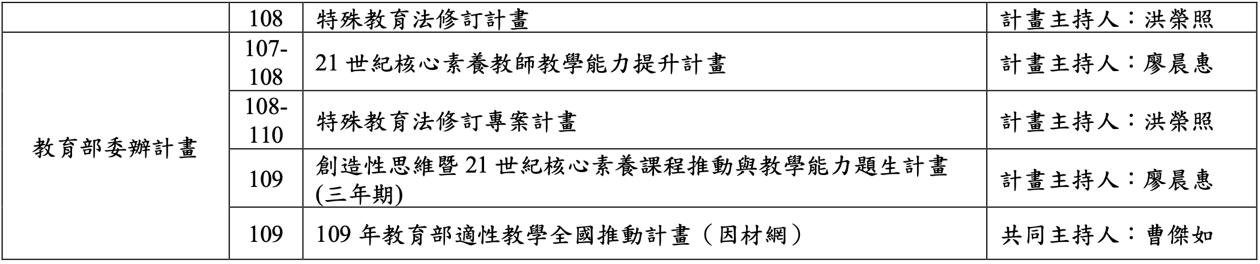
項目四「教師質量及課程教學」
專任教師能組成專業學習社群
表 4-2-2a
本系教師執行之師資培育相關專案計畫-2

Slide 65
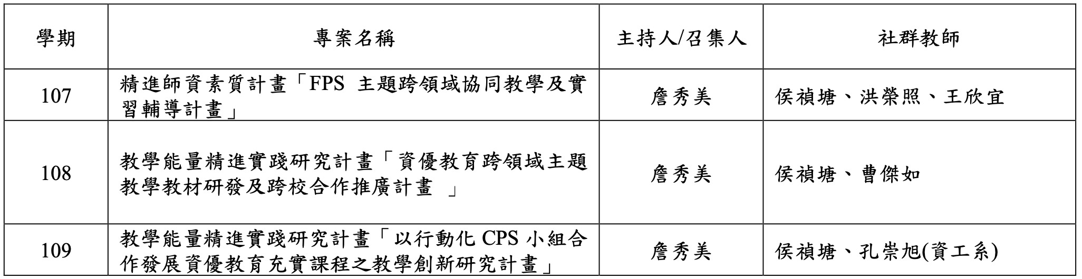
項目四「教師質量及課程教學」
專任教師能組成專業學習社群
表 4-2-2b 特教系專任教師專業社群之研究專案

Slide 66
項目四「教師質量及課程教學」
（三）教師確保師資培育優質化之相關研究成果
專任教師在師資培育優質化之學術或實務研究成果
表 4-2-2b 特教系教師研究計畫一覽表
教師 | 學年度 | 研究計畫
侯禎塘 | 108 | 「大專身心障礙學生創造性藝術表達體驗營」計畫案
 | 109 | 「大專學生適應性藝術表達體驗營」計畫案
 | 109 | 特殊教育師資生創造性視覺藝術表達活動
詹秀美 | 107 | 「行動化創意收集討論暨創造力評量系統」(107-109 年度) 精進師資素質計畫子計畫 R3-2「FPS 主題跨領域協同教學及實習輔導計畫」(107-108 年度)
 | 108 | 「行動化創意收集討論暨創造力評量系統」 精進師資素質計畫子計畫 R3-2「FPS 主題跨領域協同教學及實習輔導計畫」
 | 109 | 「行動化創意收集討論暨創造力評量系統」教學能量精進實踐研究計畫 「 資優教育跨領域主題教學教材研發及跨校合作推廣計畫 」
孫世恒 | 108 | 建構以合作式諮詢模式提供學前特教融合教育之研究(臺中教育大學) 手手腳腳動一動(學前融合教育) 自行研發教材
 | 109 | 109 年台中市發展遲緩兒童早期療育費用補助制度分析研究(臺中市政府)

Slide 67
項目四「教師質量及課程教學」
教師 | 學年度 | 研究計畫
廖晨惠 | 107 | 21 世紀核心素養教師教學能力提升計畫(107-109 年度) 運算思維 X 數學教育-子計畫二：結合運算思維之國小特殊教育的數學問題解決課程開發與成效分析(106-110 年度) 全球競合力智慧家教系統之發展(106-110 年度)
 | 108 | 21 世紀核心素養教師教學能力提升計畫 運算思維 X 數學教育-子計畫二：結合運算思維之國小特殊教育的數學問題解決課程開發與成效分析 全球競合力智慧家教系統之發展
 | 109 | 創造性思維暨 21 世紀核心素養課程推動與教學能力題生計畫(三年期) 科技輔助數學自我調節學習的評量與平台開發-運用自我調節學習策略 提升國小學習障礙學生之數學問題解決能力之探究與成效分析(子計畫三)
王欣宜 | 107 | 臺中市資賦優異教育白皮書編訂實施計畫。(本校計畫號:107A062)(臺中市政府) 南投縣十二年國民基本教育課程綱要之特殊類型教育課程推動之研究。 (本校計畫編號:107A035)(南投縣政府)
 | 108 | 雙重特殊學生美術增能方案成效之研究(本校計畫編號:108AI025)(定揚科技公司) 雙重特殊學生社會技巧教學成效之研究(本校計畫編號:108AI028)(廣臻管理顧問公司)
 | 109 | 國小自閉學生美術學習成效之分析(本校計畫編號:109AI003)(定揚科技公司)

Slide 68
項目四「教師質量及課程教學」
教師 | 學年度 | 研究計畫
曹傑如 | 107 | 107 學年度全方位的典範教師:夢想師資培育計畫(教育部精進師資素質及 特色發展計畫) F3-5:特教師資生全方位融合教育增能計畫(107-108 年度)
 | 108 | 國小資優生數學變通性檢測系統開發與縱貫研究108-2511-H-142 -003 –(108-109 年度) 對話式智慧團隊教學系統及數學實踐教學模組開發--子計畫五:促進數學 創造力之對話式智慧團隊教學系統建置與成效分析108-2511-H-142 -008 -MY3(108-110 年度)
 | 109 | 國小資優生數學變通性檢測系統開發與縱貫研究(II,III) 109-2511-H-142 -003 -MY2(109-111 年度) 109 年教育部適性教學全國推動計畫(因材網)
吳柱龍 | 107 | 探討結合擴增實境與影像示範教學對提升國小輕度認知功能缺損學生數學應 用問題解題能力之成效(107-109 年度)
 | 108 | 探討結合擴增實境與影像示範教學對提升國小輕度認知功能缺損學生數學應 用問題解題能力之成效(107-109 年度)
 | 109 | 探討結合擴增實境與影像示範教學對提升國小輕度認知功能缺損學生數學應 用問題解題能力之成效(107-109 年度)
洪榮照 | 107 | 高級中等以下學校特殊教育班班級及專責單位設置與人員進用辦法第三條 資源班及巡迴輔導班學生人數(國教署)(105-108 年度) 「107-108 年大學院校辦理高中資優學生充實方案-青少年學者培育計畫」 (國教署)(107-108 年度) 國立學校附設國中部及國小部特殊教育評鑑工作(國教署)(107-108 年度) 12 年國民基本教育課程綱要身心障礙學生課程前導學校中區諮詢輔導計畫 (國教署)(107-108 年度)
 | 108 | 特殊教育法修訂專案計畫(108-110 年度)
 | 109 | 特殊教育法修訂專案計畫
 | 110 | 中央對地方政府特殊教育績效評鑑計畫(110-111)

Slide 69
項目四「教師質量及課程教學」
107學年特教系專任教師參與校內外教育專業服務概況
107 學年
教育專業服務項目 | 教育專業服務內容
擔任校內外委員或 校外專家學者代表 | 擔任校務會議委員-詹秀美 擔任中教大實小特推會委員-詹秀美 彰化縣 107 年度高級中等以下學校特殊教育評鑑工作【身心障礙類】-廖晨惠 台中市兒童發展早期療育推動委員會委員-孫世恒 苗栗縣兒童發展早期療育推動委員會-孫世恒 台中市特殊教育鑑定與安置委員會委員-孫世恒 主管學校教務行政課程、教學、註冊、招生、教師專業發展工作教務長-洪榮照 校課程委員會主席-洪榮照 國立國中國小特殊教育評鑑工作主持人-洪榮照 國立特殊教育學校評鑑工作委員-洪榮照 國立高級中等學校特書教育評鑑工作-洪榮照 彰化縣特教評鑑委員-洪榮照 台中市特殊教育鑑定及就學輔導會-洪榮照 彰化縣特殊教育鑑定及就學輔導會-洪榮照 投縣特殊教育鑑定及就學輔導會-洪榮照 台中市特殊教育諮詢會-洪榮照 彰化縣特殊教育諮詢會-洪榮照 南投縣特殊教育諮詢會-洪榮照 教育部特殊教育鑑定及就學輔導會-洪榮照 教育部特殊教育鑑定及就學輔導會身心障礙高中分組-洪榮照 教育部特殊教育鑑定及就學輔導會身心障礙大專分組-洪榮照 | 十二年國教高中重新安置委員會-洪榮照 十二年國教特殊安置委員會(台中區、彰化區、南投區) -洪榮照 教育部特殊教育諮詢會-洪榮照 中華民國特殊教育學會-洪榮照 障礙理解學會-洪榮照 教育部/高等教育評鑑心大學校務鑑委員-侯禎塘 教育部/高等教育評鑑心師資培育鑑認定委員評鑑委員系所評鑑與系所品質保證鑑委員及小召集人-侯禎塘 教育部公費留學考試甄審委員-侯禎塘 教育部國教署特殊教育鑑輔會委員-侯禎塘 教育部國教署資優教育鑑輔小組委員及召集人-侯禎塘 台中市/彰化縣特殊教諮詢委員會員、特殊教學生鑑輔會員-侯禎塘 彰化縣資優教育及身心障礙教育評鑑委員-侯禎塘 南投縣特殊教育教材教具及教學活動設計比評審委員-侯禎塘 彰化縣、南投縣身心障礙學生美術比賽評審委員-侯禎塘 特殊教育中心(一行政單位)-王欣宜 特教中心、特教系學術研討會-王欣宜 高等教育評鑑中心師資培育評鑑-王欣宜 育部特殊教育諮詢委員會-王欣宜 任教育學院義務行政-曹傑如
擔任國內外專業期刊或學報之編審或顧問之項目與人次 | 《南投特教》半年刊審查委員-詹秀美 特殊教育學報 47、48 期編審委員-廖晨惠 特殊教育學報(TSSCI)-洪榮照
校內外教育相關演 講之項目與人次(含 到校輔導) | 南投縣南投市南崗國中「素養導向的資優課程設計」-詹秀美 南投縣草屯鎮炎峰國小「在普通班啟發資優生的學習潛能」-詹秀美 教育部國民及學前教育署高中資優學生充實方案-「青少年學者培育計畫」第五期試 探活動-曹傑如 臺中教育大學特殊教育中心特殊教育教材教法研習~運算思維課程應用於國小資優教育-曹傑如 | 台東縣政府教育局台東縣政府教育局-適性教學與學習扶助-臺東縣新生國中-曹傑如 澎湖縣政府教育局適性教學與學習扶助-澎湖縣政府教育局-澎湖縣文光國小-曹傑如 屏東縣政府教育局屏東縣 107 學年度辦理精進國民中小學教師教學專業與課程品質整 體推動計畫-高國中小校長資訊教育研討會-曹傑如
其他(含榮譽事 項、各種證照等) | 教育部助理教授證書-曹傑如 豐東國中傑出校友-莊素貞 美國 AER COMS (Certification of Orientation &Mobility Specialist 定向行動師-莊素貞 | 107 年度科技部補助大專校院研究獎勵案-廖晨惠 107 年度教育部大專校院特殊優秀人才談性薪資方案-廖晨惠 107 年度教育部大專校院特殊優秀人才彈性薪資獎勵-王欣宜

Slide 70
項目四「教師質量及課程教學」
108學年特教系專任教師參與校內外教育專業服務概況
108 學年
教育專業服務項目 | 教育專業服務內容
擔任校內外委員或 校外專家學者代表 | 擔擔任特殊教育系主任-詹秀美 主辦「2019 年發展遲緩兒童早期療育及特殊教育國際學術研討會」-詹秀美 108 年度教育學院院長遴選委員會委員-廖晨惠 GCEIA2019 研討會籌備委員-廖晨惠 嘉義縣特殊教育學生鑑定及就業輔導委員會(108/1/1-110/7/31)-廖晨惠 台中市兒童發展早期療育推動委員會委員-孫世恒 苗栗縣兒童發展早期療育推動委員會委員-孫世恒 台中市特殊教育鑑定與安置委員會委員-孫世恒 第七屆海峽兩岸特殊教育高端論壇籌備委員-孫世恒 擔任教務處義務行政-曹傑如 擔任校務會議委員-吳柱龍 彰化縣國中小學特殊教育評鑑委員-吳柱龍 特殊教育學校防災訪視委員-吳柱龍 擔任校內行政主管/校教評會副校長/主席-侯禎塘 教育部/高等教育評鑑中心師資培育評鑑認定委員及評鑑委員、系所評鑑與系所品質保 證評鑑委員及小組召集人-侯禎塘 | 教育部公費留學考試甄審委員-侯禎塘 教育部國教署特殊教育鑑輔會委員-侯禎塘 教育部國教署資優教育鑑輔小組委員及召集人-侯禎塘 台中市/彰化縣特殊教育諮詢委員會委員、特殊教育學生鑑輔會委員-侯禎塘 彰化縣資優教育及身心障礙教育評鑑委員-侯禎塘 南投縣特殊教育教材教具及教學活動設計比賽評審委員-侯禎塘 彰化縣、南投縣身心障礙學生美術比賽評審委員-侯禎塘 擔任通識教育委員會委員-莊素貞 中華視覺障礙教學學會理事-莊素貞 特殊教育中心(一行政單位)-王欣宜 特教中心、特教系學術研討會-王欣宜 國立臺北教育大學師資培育自我指導委員會-王欣宜 高等教育評鑑中心師資培育評鑑-王欣宜
擔任國內外專業期刊或學報之編審或顧問之項目與人次 | 彰化師大《特殊教育學報》審查委員-詹秀美 特殊教育學報 49、50 期編審委員-廖晨惠 測驗學刊 (TSSCI) 論文審查委員-曹傑如 科技部研究計畫審查人員-莊素貞
校內外教育相關演 講之項目與人次(含 到校輔導) | 高雄市左營區左營國中「素養導向之資優課程設計及教學的實施方式」-詹秀美 南投縣特教資源中心「在普通班啟發資優生的學習潛能」-詹秀美 嘉義縣政府「108 年度中級心評人員培訓學習障礙學生鑑定綜合分析(第二梯次)實施計 畫」等 2 項計畫之課程講座-廖晨惠 彰化縣政府「108 年度區級心理評量人員專業鑑定知能系列研習」講師-廖晨惠 臺中市政府「108 學年度心評人員進階培訓(第二期)第一階段」研習講座「108 學年度 心評人員進階培訓(第二期)第一階段」研習講座-廖晨惠 | 屏東縣 107 學年度辦理精進國民中小學教師教學專業與課程品質整體推動計畫-高國中 小校長資訊教育研討會-曹傑如 「8120~8122 期 106 年度第 153A 期國民小學主任儲訓 DEF 班回流專業研習(主題:科 技輔助與適性學習)」-曹傑如 國立高雄師範大學 109 學年度教育議題講座:基於人工智慧的課前、課中、課後之教學調整-曹傑如
其他(含榮譽事 項、各種證照等) | 108 年度科技部補助大專校院研究獎勵案-廖晨惠 108 年度教育部大專校院特殊優秀人才彈性薪資方案-廖晨惠

Slide 71
項目四「教師質量及課程教學」
109學年特教系專任教師參與校內外教育專業服務概況
109 學年
教育專業服務項目 | 教育專業服務內容
擔任校內外委員或 校外專家學者代表 | 擔任中教大實小特推會委員資優教育顧問-詹秀美 台中市兒童發展早期療育推動委員會委員-孫世恒 苗栗縣兒童發展早期療育推動委員會-孫世恒 雲林縣兒童發展早期療育推動委員會-孫世恒 台中市特殊教育鑑定與安置委員會委員-孫世恒 GCEIA2019 研討會籌備委員-廖晨惠 嘉義縣特殊教育學生鑑定及就業輔導委員會 (108/1/1-110/7/31) -廖晨惠 臺中市 109 年國民教育階段特殊教育實地評鑑委員-廖晨惠 彰化縣 109 年度高級中等以下學校特殊教育評鑑工作【身心障礙類】-廖晨惠 主管學校教務行政課程、教學、註冊、招生、教師專業發展工作教務長-洪榮照 校課程委員會主席-洪榮照 彰化縣特教評鑑委員-洪榮照 苗栗縣特教評鑑委員-洪榮照 台中市特殊教育鑑定及就學輔導會委員-洪榮照 彰化縣特殊教育鑑定及就學輔導會委員-洪榮照 南投縣特殊教育鑑定及就學輔導會委員-洪榮照 台中市特殊教育諮詢會委員-洪榮照 彰化縣特殊教育諮詢會委員-洪榮照 南投縣特殊教育諮詢會委員-洪榮照 20.教育部特殊教育鑑定及就學輔導會委員-洪榮照 教育部特殊教育鑑定及就學輔導會身心障礙高中分組委員兼召集人-洪榮照 教育部特殊教育鑑定及就學輔導會身心障礙大專分組委員-洪榮照 十二年國教高中重新安置委員會-洪榮照 十二年國教特殊安置委員會(台中區、彰化區、南投區) 委員洪榮照 教育部特殊教育諮詢會委員-洪榮照 中華民國特殊教育學會理事-洪榮照 | 障礙理解學會理-洪榮照 特殊教育學報(TSSCI) -洪榮照 高雄市政府教育局高雄市政府教育局國民教育階段特殊教育(身心障礙類)學生鑑定安 置會議 審查委員-曹傑如 彰化縣國中小學特殊教育評鑑委員-吳柱龍 特殊教育學校防災訪視委員-吳柱龍 教育部/高等教育評鑑中心師資培育評鑑認定委員及評鑑委員、系所評鑑與系所品質保證 評鑑委員及小組召集人 -侯禎塘 教育部公費留學考試甄審委員-侯禎塘 教育部國教署特殊教育鑑輔會委員-侯禎塘 教育部國教署資優教育鑑輔小組委員及召集人-侯禎塘 台中市/彰化縣特殊教育諮詢委員會委員、特殊教育學生鑑輔會委員-侯禎塘 彰化縣資優教育及身心障礙教育評鑑委員。-侯禎塘 南投縣特殊教育教材教具及教學活動設計比賽評審委員-侯禎塘 彰化縣、南投縣身心障礙學生美術比賽評審委員-侯禎塘 校教評會委員-莊素貞 通識教育委員-莊素貞 院教評會議委員-莊素貞 諮商與應用心理學系系教評會議委員-莊素貞 英語學系系教評會議委員-莊素貞 中華視覺障礙教學學會-莊素貞 教師資格檢定考試考試入闈委員-王欣宜 國立臺北教育大學師資培育自我指導委員會-王欣宜 高等教育評鑑中心師資培育評鑑 特殊教育中心(一行政單位)中心主任-王欣宜 特教中心、特教系學術研討會大會主席、總幹事-王欣宜
擔任國內外專業期刊或學報之編審或顧問之項目與人次 | 《南投特教》半年刊審查委員-詹秀美 特殊教育學報 51、52 期編審委員-廖晨惠 特殊教育學報 (TSSCI) 審查委員-曹傑如 | 測驗學刊(TSSCI) 審查委員-曹傑如 資優教育季刊、特殊教育與復健學報、國立臺中教育大學體育系學刊審查委員-曹傑如 科技部研究計畫審查人員-莊素貞
校內外教育相關演講之項目與人次(含到校輔導) | 屏東縣政府教育局 108 年度推動科技輔助自主學習計畫之階段三「科技輔助期末座談會」 -曹傑如 中國醫藥大學我看的世界與你不一樣-莊素貞 | 台中啟明學校視障生學習媒介評量-莊素貞 台南大學視多障家長協會視障生學習媒介評量-莊素貞
其他(含榮譽事 項、各種證照等) | 教109 年度科技部補助大專校院研究獎勵案-廖晨惠 109 年度教育部大專校院特殊優秀人才彈性薪資方案 | 台灣師範大學教育學院百大亮點校友(學術類)-侯禎塘

Slide 72
項目四「教師質量及課程教學」
專任教師將師資培育優質化相關研究成果融入自行研發教材教法之成果
學年度 | 專任教師 | 自行研發之教材教法
107 | 詹秀美 | FPS(未來問題解決)跨領域主題教學教材 外食族的危機-健康米其林 (中教大實小) 十面霾伏 (臺中市北區太平國小) 水淨化停看聽 (臺中市東區臺中國小)
108 | 吳柱龍 | 影片示範策略運用在國中中度智能障礙學生查生字技能學習成效之研究(研究生:賴瑞千)
108 | 吳柱龍 | 影片提示策略提升國小學習功能嚴重缺損學生使用家用電器進行烹飪技能學習之成效(研究生:蔡依璇)
108 | 孫世恒 | 建構以合作式諮詢模式提供學前特教融合教育之研究
108 | 侯禎塘 | 藝術治療理念與實務(2019.6 修訂 2 版)
108 | 詹秀美 | 資優教育跨領域主題教學教材 Save food , save the world (臺中國小資優資源班教師張淑芬共同指導)
109 | 吳柱龍 | 影像示範教學對智能障礙成人職業技能學習之成效(研究生:張映虹)
109 | 詹秀美 | 行動化創意收集討論暨創造力評量系統(科技部專題研究計畫主持人: 孔崇旭，共同主持人: 詹秀美)

Slide 73
項目五
學生學習成效

Slide 74
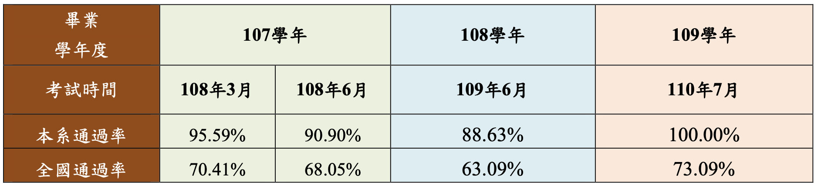
項目五「學生學習成效」
本系 107~109 學年度應屆畢業生教師資格考試通過情形一覽表

Slide 75
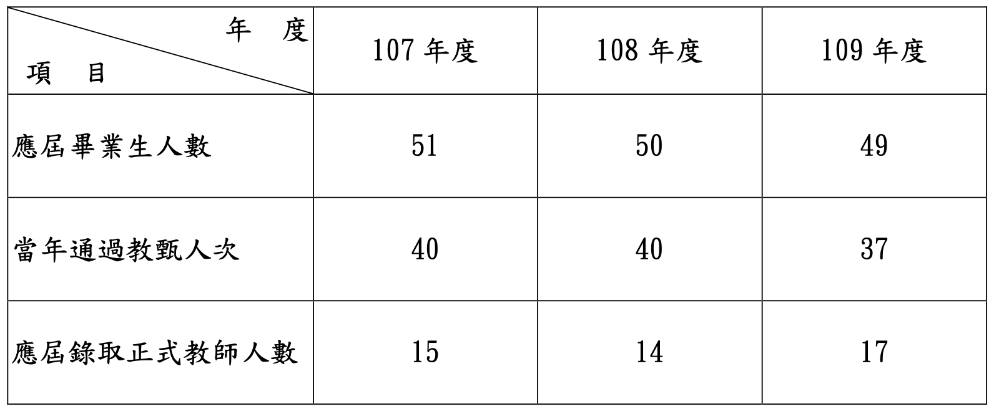
項目五「學生學習成效」
本系 107~109 年度教師甄選錄取

Slide 76
項目六
實習及夥伴學校關係

Slide 77
項目六「實習及夥伴學校關係」
（一）與夥伴學校在師資職前培育之實習與夥伴關係建立與執行
師資培育機構與夥伴學校在師資生參訪見習之合作關係與運作
表 6-1-1
師資培育機構與夥伴學校在師資生參訪見習一覽表
學年度 | 授課科目 | 參訪地點 | 參訪之師生人數 | 授課教師
107 學年度 | 適應體育 | 國立彰化特殊教育學校 | 35 | 吳柱龍
 | 特殊教育行政與法規 | 臺中市中區特教資源中心 | 47 | 李如鵬
 | 腦性麻痺與肢體障礙教育 | 臺中市中區光復國小 | 20 | 吳柱龍 楊茜如
 | 特殊教育教學實習 | 臺中市豐原區豐原國小 臺中市中區特教資源中心 | 48 | 洪榮照 王淑娟

Slide 78
項目六「實習及夥伴學校關係」
學年度 | 授課科目 | 參訪地點 | 參訪之師生人數 | 授課教師
108 學年度 | 特殊教育班級經營 | 臺中市北區太平國小 | 16 | 吳柱龍
 |  | 臺中市西區忠孝國小 | 3
 |  | 臺中市東區樂業國小 | 8
 | 功能性動作訓練 | 臺中市台中特殊教育學校 | 36 | 吳柱龍、楊茜如
 | 早期介入概論 | 瑪利亞基金會早期療育中心 | 52 | 孫世恒
 | 資源教室方案與經營 | 彰化縣福興鄉西勢國小 | 5 | 廖晨惠
 |  | 彰化縣和美鎮新庄國小 | 5
 |  | 彰化縣花壇鄉花壇國小 | 5
 |  | 彰化縣彰化市南興國小 | 5
 |  | 臺中市南區和平國小 | 5
 |  | 臺中市太平區新平國小 | 5
 |  | 臺中市西區大勇國小 | 5
 |  | 臺中市西區忠孝國小 | 5
 |  | 國立臺中教育大學附設實驗小學 | 4
 |  | 臺中市北區篤行國小 | 5
 |  | 臺中市北區健行國小 | 5
 |  | 臺中市北區賴厝國小 | 5
 |  | 臺中市北屯區松竹國小 | 5
 |  | 臺中市北屯區仁美國小 | 5
 |  | 臺中市北屯區文昌國小 | 5

Slide 79
項目六「實習及夥伴學校關係」
師資培育機構與夥伴學校在師資生教學實習之合作關係與運作
107學年度特殊教育教學實習合作學校
學年度別 | 特殊教育實習合作學校
107 學年度 | 資優教育教學實習：中教大實小、臺中市東區臺中國小、臺中市北區太平國小
 | 特殊教育教學實習（上）：北屯國小、和平國小、健行國小、太平國小
 | 特殊教育教學實習（下）：四張犁國小、臺中教育大學附小、大同國小、北屯國小、賴厝國小、 健行國小、國光國小、大勇國小、西屯國小、立人國小、忠孝國小、彰化市民生國小、台中國小
 | 幼兒園特殊教育教學實習：篤行國小附設幼兒園、太平國小附設幼兒園、忠信國小附設幼兒園、大同國小附設幼兒園、大勇國小附設幼兒園、臺中特殊學校幼兒園、東區樂業國小幼兒園、忠孝國小幼兒園、瑪利亞基金會早期療育中心

Slide 80
項目六「實習及夥伴學校關係」
學年度別 | 特殊教育實習合作學校
108 學年度 | 資優教育教學實習：中教大實小、臺中市東區臺中國小
 | 特殊教育教學實習（上）：北屯國小、和平國小、健行國小、太平國小
 | 特殊教育教學實習（下）：四張犁國小、臺中教育大學附小、大同國小、北屯國小、賴厝國小、 健行國小、國光國小、大勇國小、西屯國小、立人國小、泰安國小、南屯國小
 | 幼兒園特殊教育教學實習：篤行國小附設幼兒園、太平國小附設幼兒園、忠信國小附設幼兒園、大同國小附設幼兒園、大勇國小附設幼兒園、臺中特殊學校幼兒園、東區樂業國小幼兒園、忠孝國小幼兒園、瑪利亞基金會早期療育中心
109 學年度 | 資優教育教學實習：中教大實小、臺中市東區臺中國小
 | 特殊教育教學實習（上）：西屯國小、和平國小、樂業國小、健行國小
 | 特殊教育教學實習（下）：臺中教育大學附小、大同國小、北屯國小、賴厝國小、健行國小、國 光國小、大勇國小、西屯國小、立人國小、泰安國小、南屯國小
 | 幼兒園特殊教育教學實習：篤行國小附設幼兒園、太平國小附設幼兒園、忠信國小附設幼兒園、 大同國小附設幼兒園、大勇國小附設幼兒園、臺中特殊學校幼兒園、東區樂業國小幼兒園、忠孝 國小幼兒園、瑪利亞基金會早期療育中心

Slide 81
項目六「實習及夥伴學校關係」
本系義工隊參與關懷輔導身心障礙弱勢學生活動統計
學年度 | 活動名稱 | 義工隊 隊員人數 | 義工隊 工人人數 | 師資生參與 人數（志工） | 參與服務學生 的總人數
107 | 赤子心兒童EQ 營 | 10 人 | 14 人 | 15 人 | 15 人
108 | 讓爸媽休息一天（11月） | 10 人 | 13 人 | 14 人 | 14 人
108 | 讓爸媽休息一天（5 月） | 10 人 | 14 人 | 15 人 | 15 人
109 | 讓爸媽休息一天 | 13 人 | 10 人 | 5 人 | 9 人

Slide 82
師資培育基本指標
1.師資培育在學校組織中之定位
  1-1 須正式明列於學校組織規程中，並訂有設置辦法
本校於組織規程第十三條中明訂師資培育暨就業輔導處為正式單位，負責培育國民小學、幼兒園及特殊教育之優良師資，並規劃教育學程、實習輔導、地方教育輔導、就業輔導等相關事宜。置處長一人，得視需要置專任教師若干人。下設課程與教學組、教育實習與輔導組、就業輔導組、教師教育研究中心，各組置組長一人、職員若干人。（佐證資料基1-1-2： 本校組織規程）

Slide 83
師資培育基本指標
2-1.空間符合「專科以上學校總量發展規模與資源條件標準」之規定
表基2-1-3 特教系之空間與設施一覽表
專業教室名稱 | 用 途 | 設 施
忠毅樓M103教室 | 大學部普通教室使用 | 黑板、電動板擦機、手握有線麥克風、VGA分配器、電腦、主機、鍵盤、布告欄、分離式冷氣、單槍投影機、液晶投影機、電動布幕、電腦 辦公桌、桌子、椅子 黑板、電動板擦機
忠毅樓M104教室 | 大學部普通教室使用 | 黑板、電動板擦機、手握有線麥克風、VGA分配器、電腦、主機、鍵盤、布告欄、分離式冷氣、單槍投影機、液晶投影機、電動布幕、電腦 辦公桌、桌子、椅子 黑板、電動板擦機
忠毅樓M105教室 | 大學部普通教室使用 | 黑板、電動板擦機、手握有線麥克風、VGA分配器、電腦、主機、鍵盤、布告欄、分離式冷氣、單槍投影機、液晶投影機、電動布幕、電腦 辦公桌、桌子、椅子 黑板、電動板擦機
忠毅樓M201教室 | 研究所之研究室，平時為研究生上課使用，並提供本校師生辦理活動使用 | 白板、白板筆、造型桌椅、VGA、電動佈幕、折合式會議、辦公椅、個人電腦、筆記型電腦、教室組合無線電擴音器組合、液晶投影機、單槍投影機、分離式冷氣機、會議桌、資料櫃、書櫃、塑膠地板
忠毅樓M203教室 | 研究所之研究室，平時為研究生上課使用，並提供本校師生辦理活動使用 | 白板、白板筆、造型桌椅、VGA、電動佈幕、折合式會議、辦公椅、個人電腦、筆記型電腦、教室組合無線電擴音器組合、液晶投影機、單槍投影機、分離式冷氣機、會議桌、資料櫃、書櫃、塑膠地板
忠毅樓M206教室 | 研究所之研究室，平時為研究生上課使用，並提供本校師生辦理活動使用 | 白板、白板筆、造型桌椅、VGA、電動佈幕、折合式會議、辦公椅、個人電腦、筆記型電腦、教室組合無線電擴音器組合、液晶投影機、單槍投影機、分離式冷氣機、會議桌、資料櫃、書櫃、塑膠地板
忠毅樓M207 輔助科技實驗室 | 供本系學生研究使用，研究輔助科技相關研究
忠毅樓M213演講廳 | 供全校師生作為普通教室使用，並配合本校研習講座、工作坊辦理相關活動 | 白板、白板筆、長椅、VGA、電動佈幕、個人電腦、教室組合無線電擴音器組合、單槍投影機、分離式冷氣機、資料櫃、書櫃、塑膠地板
忠毅樓M208會議室 | 作為系務相關會議、系學會召開、導師輔導學、研究指導使用 | 造型桌椅、黑白多功能複合機、VGA分配器、電動佈幕、會議桌、辦公椅、個人電腦、教室組合無線電擴音器組合、液晶投影機、分離式冷氣
忠毅樓M211會議室 | 作為系務相關會議召開、系學會召開、資料審查使用 | 白板、造型桌椅、黑白多功能複合機、護貝機、VGA分配器、電動佈幕、洗手臺、會議桌、辦公椅、個人電腦、教室組合無 線電擴音器組合、液晶投影機、分離式冷氣、碎紙機、系統櫃

Slide 84
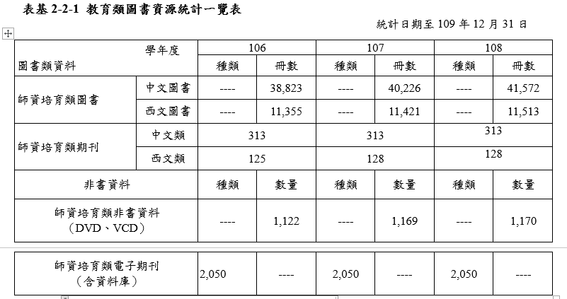
師資培育基本指標
2-2 圖書設備符合「大學設立師資培育中心辦法」之規定

Slide 85
師資培育基本指標
2、 編列穩定且充裕的圖儀設備經費來源
本校師資培育暨就業輔導處107至109學年度圖書預算經費分別為592,800元、592,800元及570,000元，圖書經費相當充裕。
本校師資培育暨就業輔導處教學儀器設備費之經費來源，主要為學校經費預算及教育部專案研究計畫經費核定。
本校師資培育暨就業輔導處經費來源，除學校每學年編列本單位預算（含學校經費預算及教育部獎補助款）外，經由本校師資培育暨就業輔導處積極爭取教育部各項補助計畫之經費挹注下，能滿足本校師資培育暨就業輔導處業務運作、教師教學及學生學習之需求。
本校師資培育暨就業輔導處107~109學年度經費總計分別為1,119,515元、$933,620元及$984,500元。（佐證資料基2-2-5：教育學系圖書器材、教室使用辦法、借用單）

Slide 86
師資培育關鍵指標

Slide 87

感謝委員聆聽
敬祈惠賜指教

